Slide 1
Feedforward and Adaptive Correction of
Time-Varying Thermal Bias for Coarse Acquisition
in Optical Communication Systems
Optical Communication Research Group
2026/07/21
熱ひずみ予測と適応補正による光通信粗捕捉性能向上の検討
Hideki Takamoto (The University of Tokyo)
Notes:
7月6日の発表以降の進捗として、階層ΔTモデル、PAT評価、軌道予測誤差の導入を報告する。

Slide 2
01
Overview
Notes:
冒頭で前回までの位置づけと今回のゴールを共有する。

Slide 3
本日の目標：熱ひずみ予測モデルをレビューしてもらう
Overview
研究の内容
01
02
03
階層型 熱ひずみ予測モデル
非熱誤差も含めた捕捉性能評価
モデルの事後的適応補正
衛星の構造や配置で変わる層
軌道・熱環境で変わる層
の2層に分けてLOS誤差を予測
軌道予測誤差等、
非熱誤差込みの 捕捉性能の評価
軌道上で熱ひずみ予測モデルの
パラメータをadaptiveに更新する
今日特に議論したいこと
• 現在の解析で用いている、捕捉スキャンモデル・誤差条件の妥当性
• 熱と軌道誤差が同帯域にある場合の分離可能性
• どのパラメータを軌道上で更新するか
Notes:
本日は完成報告ではなく設計レビュー。モデル、PAT、Adaptiveの3点についてフィードバックをもらいたい。

Slide 4
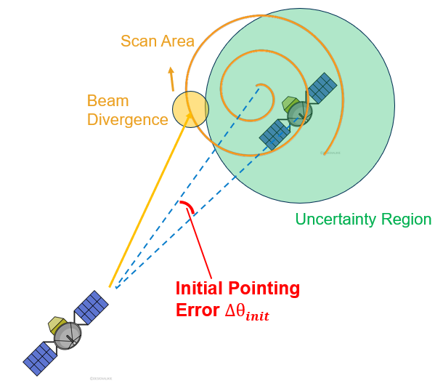
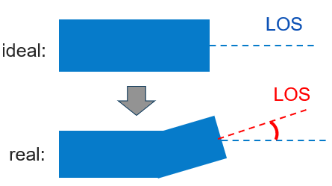
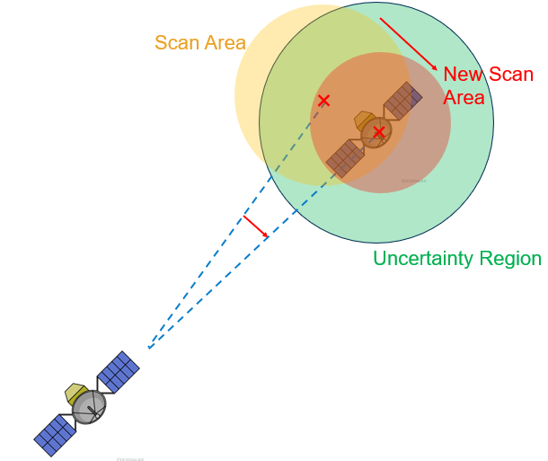
やりたいこと：熱ひずみによる粗捕捉開始時の scan-center error を運用側で改善
Background
光フィードバック前
日照・蝕／機器発熱
予測FeedForward補正
温度場 → 差動膨張 → 衛星筐体のねじれ
姿勢・軌道・熱LOSを含む 不確定領域を探索
熱LOSをscan centerから引き 探索域・捕捉時間を低減
10²–10³ µradのLOS誤差
衛星/LCTの構造を変更せず、粗捕捉開始時のLOS誤差の中で予測可能な熱成分だけを運用側で除去する
Notes:
光RG向けの復習。熱変形自体ではなくSTT基準とLCT光軸の差が粗捕捉開始時のscan-center errorになる。

Slide 5
進捗：2か月で熱LOS真値生成・軽量モデル構築・PAT統合評価まで進んだ
Progress since 7/6
5/26 輪講発表
7/21 本日
研究構想•評価枠組みの提案
•熱ひずみを時間変動LOSバイアスとして定式
• TD/Femapを高精度参照とする解析フローを提案
• 軽量補正モデルの候補を整理
• FF補正＋Adaptive補正の二層構造を構想
• mock熱LOSモデルによる予備PAT評価
実データ生成•モデル構築・統合評価
• TD/Femapにより21ケースの熱LOS真値を生成
• 温度差に基づく階層型熱ひずみ予測モデルを構築
•太陽面・発熱・被覆・軌道を横断して評価
• Sentinel-1実軌道誤差を導入
• 熱誤差と非熱誤差を統合したPAT性能評価
• 軌道上更新対象をケースDC成分として再定義
現在の問い：同帯域の非熱誤差と共存しても、軽量熱モデルで捕捉性能を改善できるか
Notes:
7月6日との違いを一枚で示す。当時の25.8秒は条件が異なる予備結果なので今回とは直接比較しない。

Slide 6
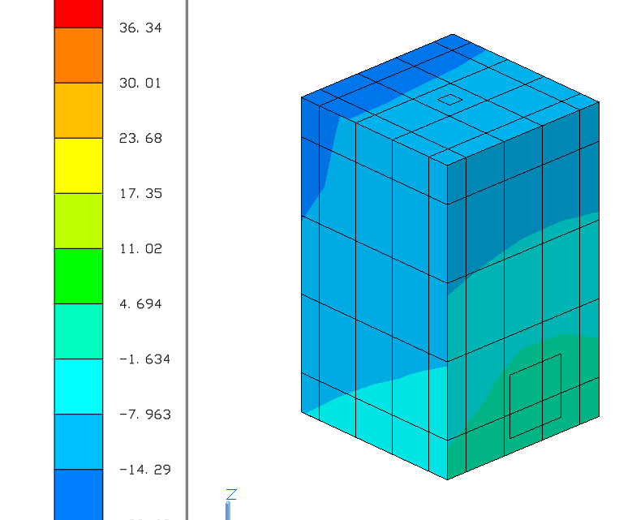
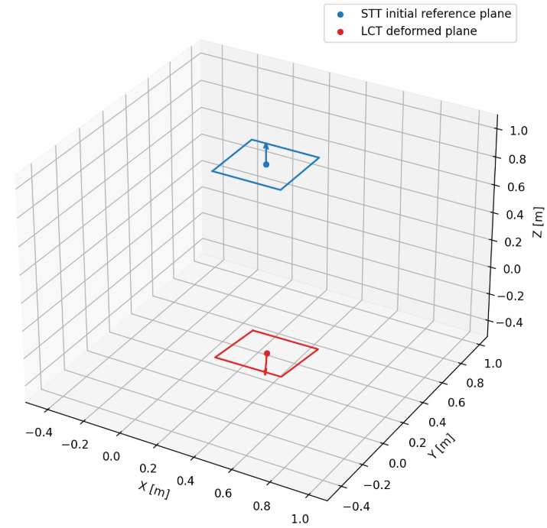
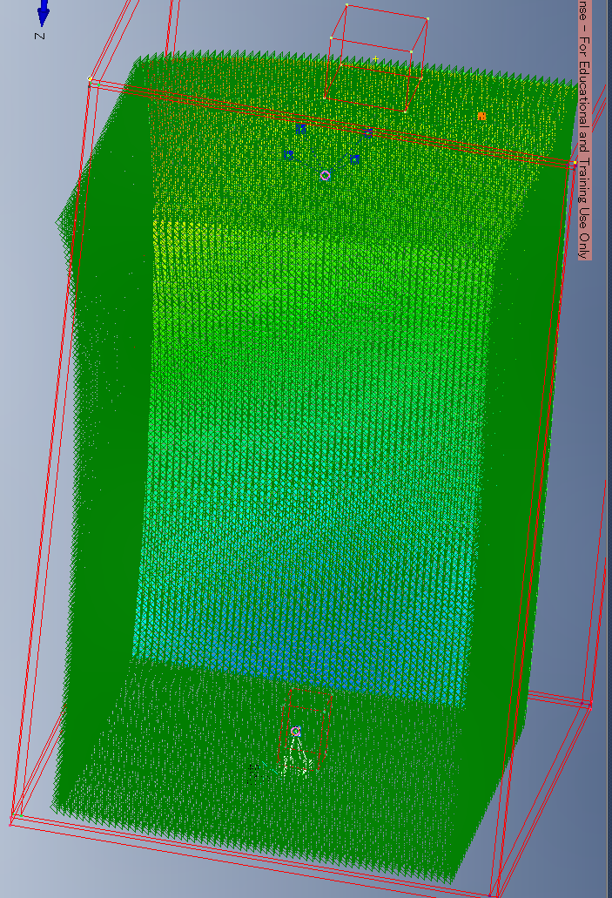
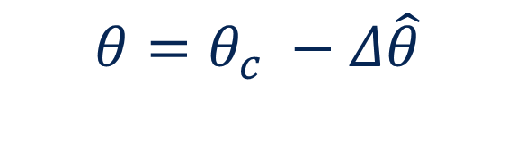
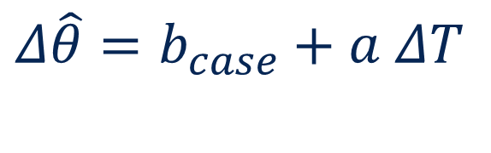
Overview
中身：熱ひずみ予測モデルの構築から軌道上補正までの流れ
Orbit / attitude heat & coating
Thermal Desktop temperature
Femap / Nastran rotation
STT–LCT thermal LOS
Lightweight model
PAT scan center
・軌道
・姿勢
・コンポ構造配置
・衛星表面特性
・内部発熱位置/量
$$Δ\hat{θ}=b_{case}+a ΔT$$
$$θ=θ_{c} −Δ\hat{θ}$$
地上でのモデル構築
軌道上でのモデル運用および補正
• 軌道・姿勢・熱環境を入力
• TD/Femapで温度場・熱変形を計算
• STT–LCT相対LOSの参照時系列を生成
• 軽量モデルの学習・評価に使用
• 温度センサ・運用情報を入力
• 軽量モデルで熱LOSを予測
• Scan centerを補正
• 捕捉後残差でモデルを更新
• TD/Femapは地上での教師データ生成・妥当性評価にのみ使用し、軌道上では軽量モデルのみを使用する
• モデル性能は、LOS予測誤差だけでなく、捕捉成功率・捕捉時間でも評価する
6
Notes:
全体フロー。TD/Femapは高忠実度参照で、軌道上では軽量モデルのみを使う。

Slide 7
02
Thermo-structural analysis
8
Notes:
Section 02: Thermo-structural analysis

Slide 8
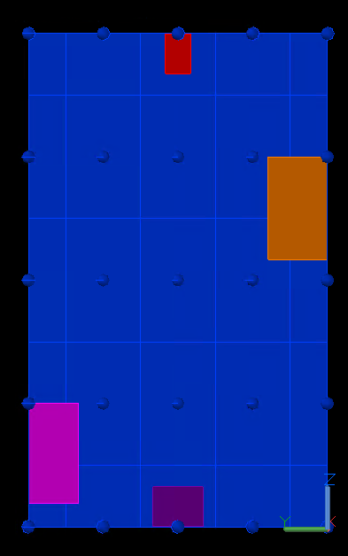
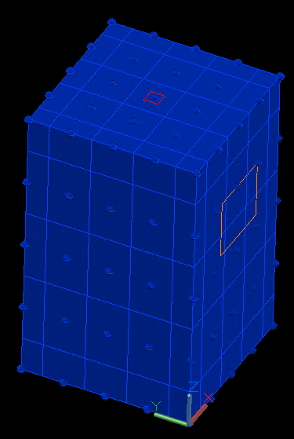
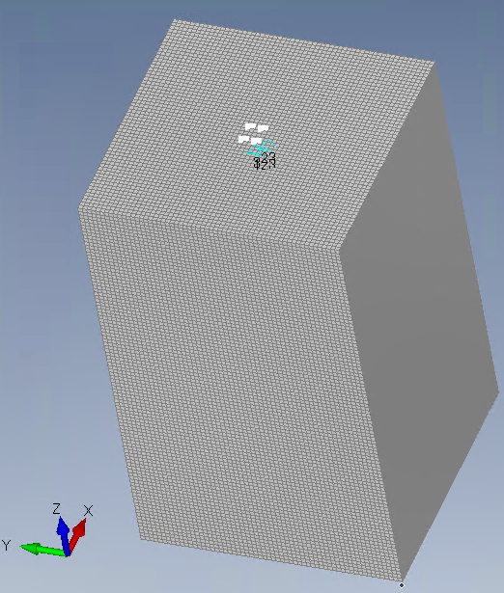
Thermo-structural analysis
小型衛星を模した箱型衛星モデルを作成
PZ: STT
Thermal Desktop
Femap
Configuration
Item | Setting
Bus size | 590 × 600 × 990 mm
Panels | 10 mm shell
Material | A5052
LCT | MZ center
STT | PZ center
MY: PCDU
PY: PROP
MZ: LCT
Thermal DesktopとFemapで
同じ衛星モデルを作成する
LOS
boresight ≈ −Z
9
Notes:
簡略shell衛星。LCTはMZ、STTはPZ、PROP/PCDUは±Y側。

Slide 9
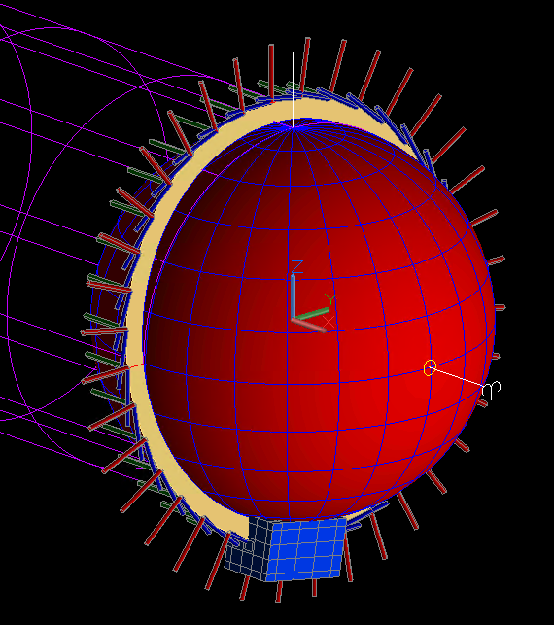
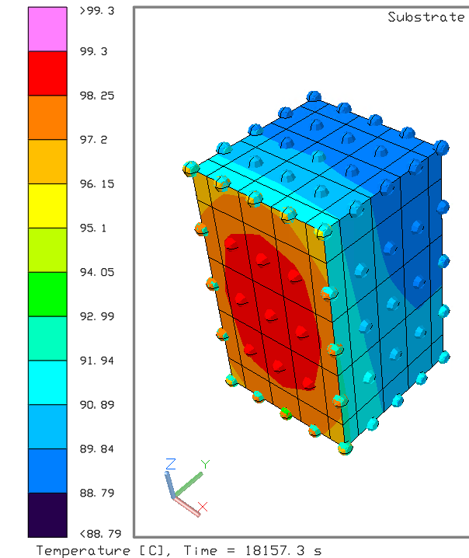
Thermo-structural analysis
TDでの解析：軌道・姿勢・コンポ電源・表面特性を入力として、各ケースにおける温度場を出力する
TD Configuration
Parameter | Setting
Orbit | SSO LTAN06 / 800 km / COLD
Period | ≈6050 s (101 min)
Duration | ≈18157 s (3 orbits)
Sampling | ≈60.5 s / 301 samples
Eclipse | 蝕あり/全日照
Sun face | MX / MY / PX / PY
Node | 125 Nodes
Additional environments
• 内部のコンポの電源切り替え
• 衛星パネルの表面特性：Black / Alodine / α=ε=0.5
• 軌道の種類：LTAN18 / 693 km Sentinel-1 proxy
10
Notes:
基本3軌道。先頭1軌道をモデル同定、残り2軌道をtestに用いる。

Slide 10
Thermo-structural analysis
内部発熱設定
各コンポの発熱量と位置
内部発熱パターン
Component | Heat | Location
LCT | 10 W | MZ center
STT | 1.5 W | PZ center
PROP | 25 W | PY side
PCDU | 10 W | MY side
Mode | LCT/STT | PROP | PCDU
STTLCT | ON | OFF | OFF
+PROP | ON | 25 W | OFF
+PCDU | ON | OFF | 10 W
ALL | ON | 25 W | 10 W
Half power | ON | 12.5 W | 10 W
通信時を想定して、STT/LCTは基本的にON。
他はケースごとにON/OFF。
11
Notes:
発熱モードはLevel 2の説明変数。半電力case22はON/OFFフラグの限界を確認する。

Slide 11
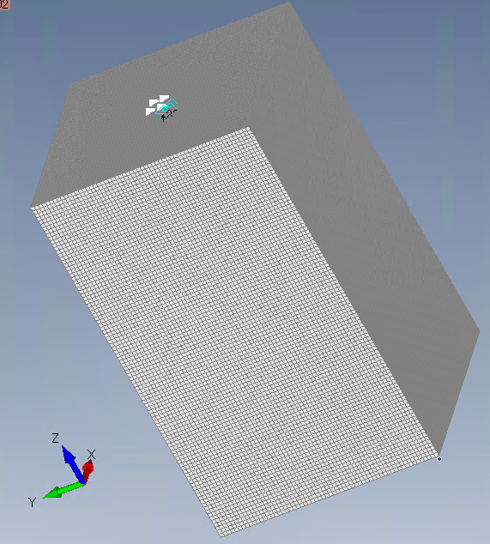
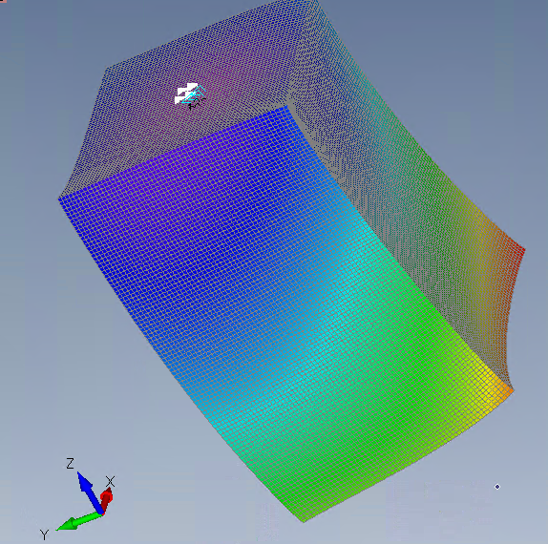
Thermo-structural analysis
Femapでの解析：温度場・拘束条件を入力として、各点のひずみ（並進・回転 6成分）を算出する
Femap Configuration
Structural parameter | Value
Material | Aluminum 5052
Young's modulus | 70.327 GPa
Poisson ratio | 0.33
CTE | 2.376×10⁻⁵ /°C
Density | 2685 kg/m³
Reference temperature | 23.9°C
Constraint | small region near STT
TD：温度場
12
Notes:
実機詳細モデルではない。構造・拘束条件依存性が残る点を明示する。

Slide 12
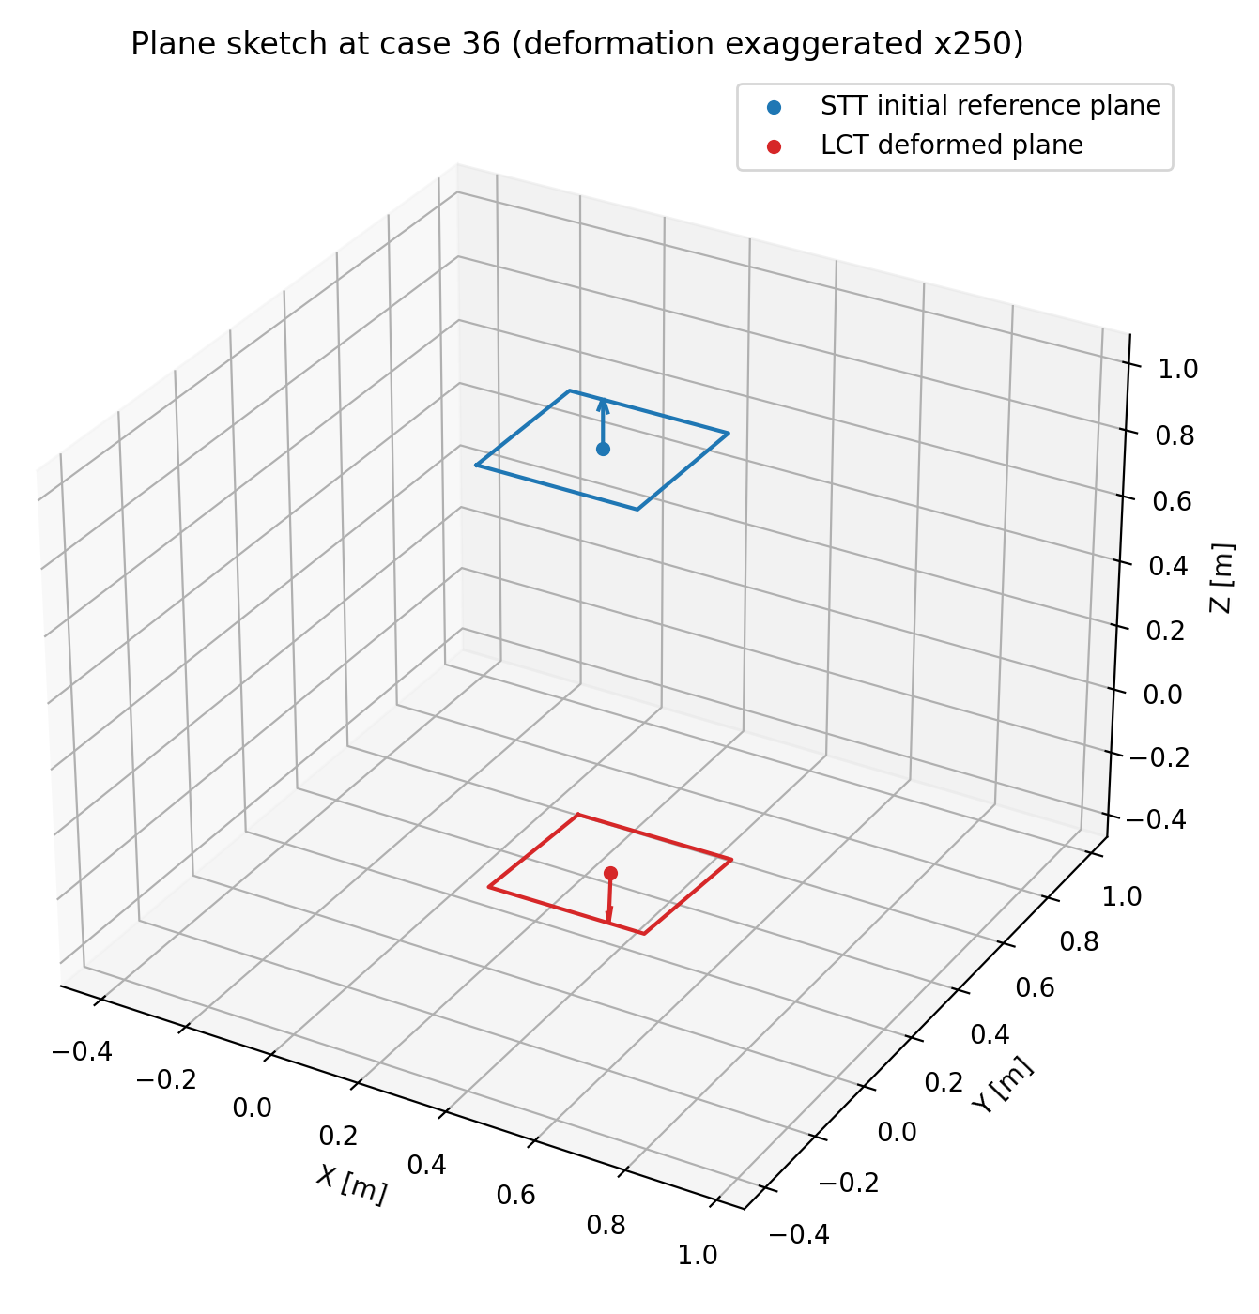

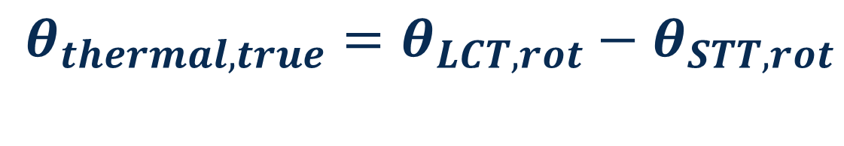
Thermo-structural analysis
LOS真値はSTT基準で見たLCT光軸の相対回転として定義する
STT
LOS誤差 採用指標：far_field_los
• LCT光軸回転 − STT姿勢基準回転
• STTは姿勢系の標準であるとしてそこからの誤差
• 遠方通信のscan center誤差に直接対応
• 代表点間並進によるcenterline tiltは含めない
$θ_{thermal,true}=θ_{LCT, rot}−θ_{STT, rot}$
$θ_{thermal,true}={[θ}_{x}, θ_{y}]$
LCT
並進ではなく、遠方通信に効くSTT/LCTの相対光軸回転をLOS誤差とする
13
Notes:
PAT主入力はfar-field relative rotation。並進成分を含む角度は診断用。

Slide 13
Thermo-structural analysis
21ケースで太陽指向面・内部発熱・表面特性・軌道を横断評価する
ケースで振るパラメータ
Varied factor | Cases | Purpose
Sun face | MX / MY / PX / PY | 太陽入射方向に対する支配軸・符号の変化を確認
Power mode | STTLCT / +PROP / +PCDU / ALL | 内部発熱配置が熱LOSのバイアス成分に与える影響を確認
Coating | 0.5 / Black / Alodine | 表面特性による熱応答振幅・定常レベルの変化を確認
Environment | 蝕あり / 全日照 | 熱環境レベルによるケース間バイアス変動を確認
Power level | PROP 25 / 12.5 W | ON/OFF近似が部分負荷時にも成立するか確認
Orbit | LTAN06 / LTAN18 | 軌道条件・熱履歴に対するモデルの適用性を確認
<case, orbitの記述先>
Case matrix
Orbit matrix
※ Sun faceに関して、PZ/MZ太陽指向はLCT/STTがいる面に太陽が当たることはないので除外
14
Notes:
21ケースはいずれも同じ基本構造の感度ケースで、別機体への汎化ではない。

Slide 14
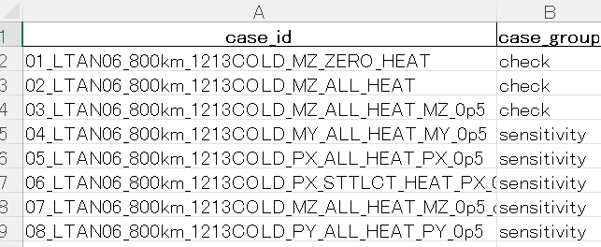
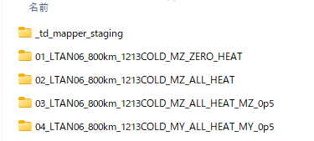
Thermo-structural analysis
解析管理の工夫：全解析条件をmatrixで一元定義し、共通case IDでAPI処理を自動化する
case_matrix.xlsx orbit_catalog.xlsx
TD temperature LOGIC_SUN symbol
mapper output.dat
Femap rotation.xlsx
LOS Angle
los_angles.csv
lightweight dataset.csv
各ソフトにおける解析出力ファイル
条件管理・自動化・再現性
• 最上流のcase matrixに姿勢・発熱・表面特性などを集約
• 同じく最上流のorbit catalogに軌道条件を集約
• 両matrixから各解析ケースとケース名（case ID）を定義
• 各ソフトの生成ファイル群は、case IDでフォルダ分けして一括管理
• 共通のcase IDでTD・Femap・LOS・PATを接続
• OpenTD / Femap APIで解析・出力を自動化
• 入力条件から中間生成物・最終成果物まで追跡・再実行可能
Case matrix.xlsxの中身
全条件をmatrixで先に固定し、同じcase ID・同じAPI手順で再現可能な比較を行う
Femap解析フォルダ内
15
Notes:
光学特性未反映やmapper混線を経験し、ケースID管理を強化した。

Slide 15
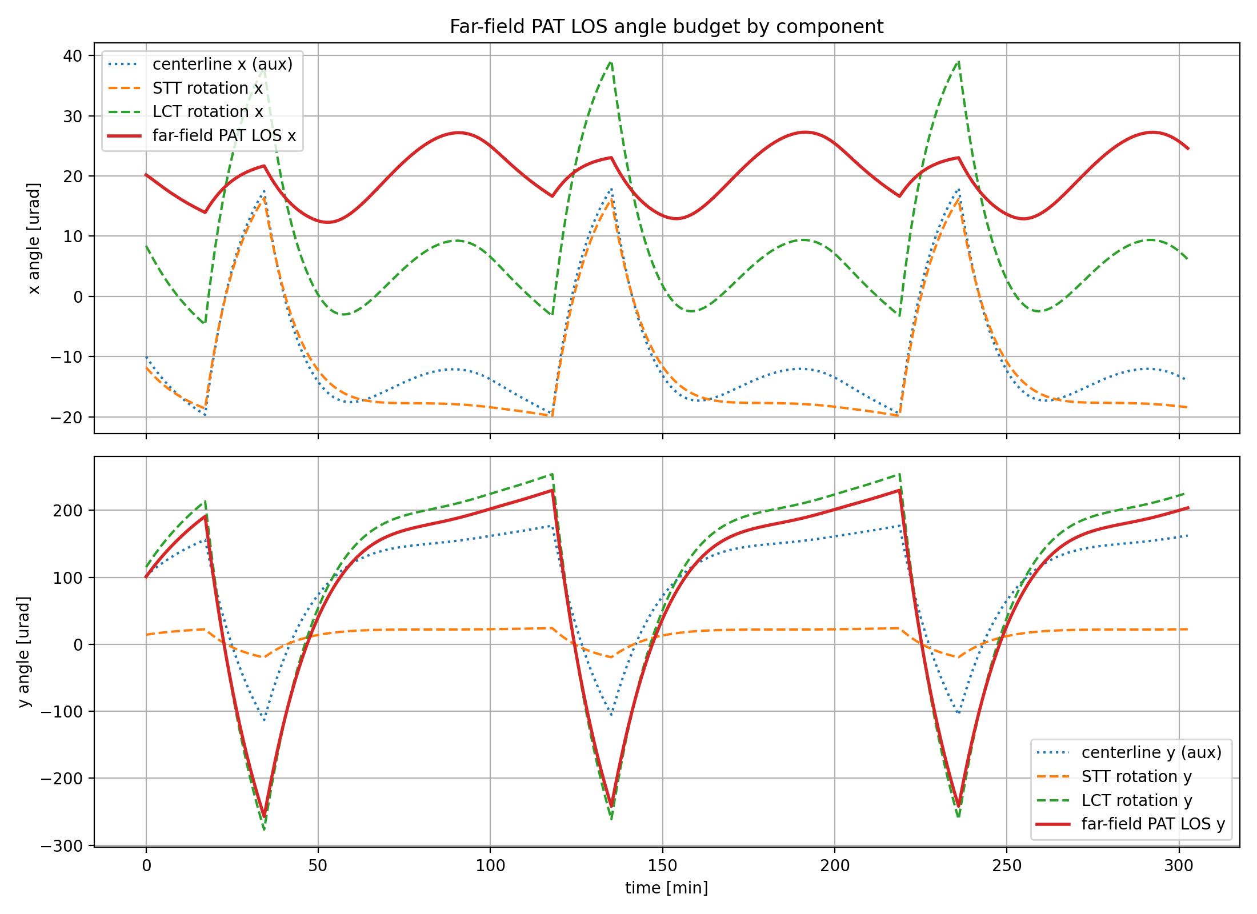
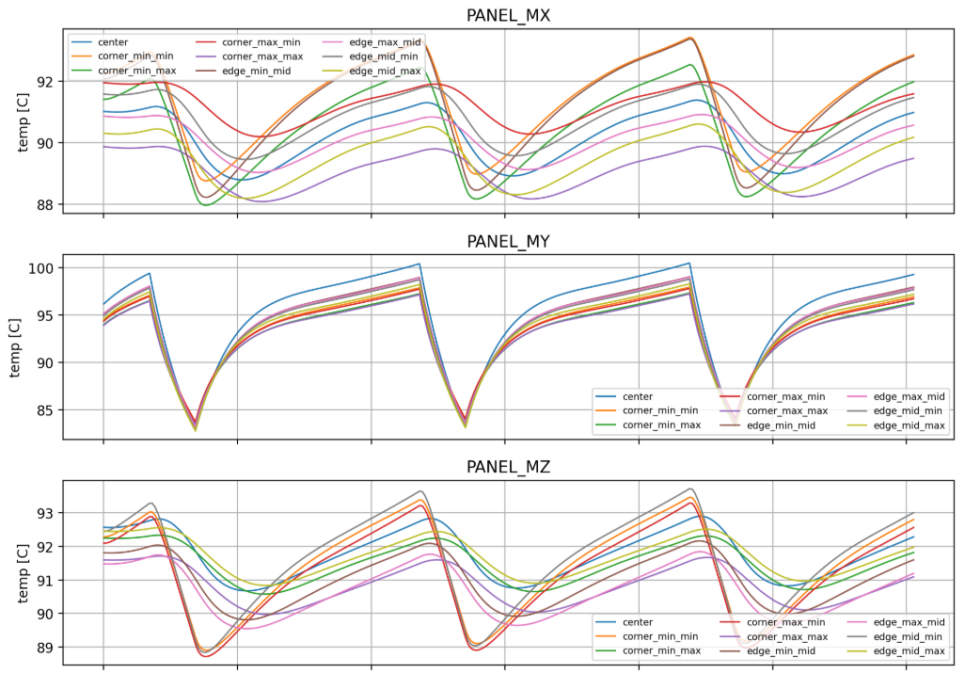
Thermo-structural results
解析結果：温度場と熱LOSは同じ軌道周期で変動する
Case 04 (MY太陽)における Far-field LOS
各衛星パネル上のTemperature
• 大きく熱LOSが出るのは太陽方向（Y軸）
• さらに、LOS誤差のY方向の変化とMY面の温度変化が似ていることがわかる
16
Notes:
Fourierよりも物理入力で軌道条件の変化を扱いたい。

Slide 16
03
Lightweight LOS model
18
Notes:
Section 03: Lightweight LOS model

Slide 17
Lightweight LOS model
軌道上実装には、少数入力で熱LOSを直接予測できるモデルが必要
Candidate | Pros / cons
Static bias | lightweight / no dynamics
Fourier | periodic / orbit dependent
Multi-point temperature | flexible / collinear
Sunface T | physical / not follow perfectly
Sunface ΔT | physical / not explain DC offset
Hierarchical ΔT | Physical dynamics + case DC
Required
• TD/Femapをオンボードで回さない軽さ
• 少数温度センサと運用情報だけで計算
• ケース変更に対応
• 固定少数係数
• scan-center補正を直接出力
• 係数の物理的解釈が可能
→ 試行錯誤の結果、太陽面–反対面温度差 ΔT とケース間差分の寄与を分離する階層型モデルを採用
19
Notes:
Fourierよりも物理入力で軌道条件の変化を扱いたい。

Slide 18
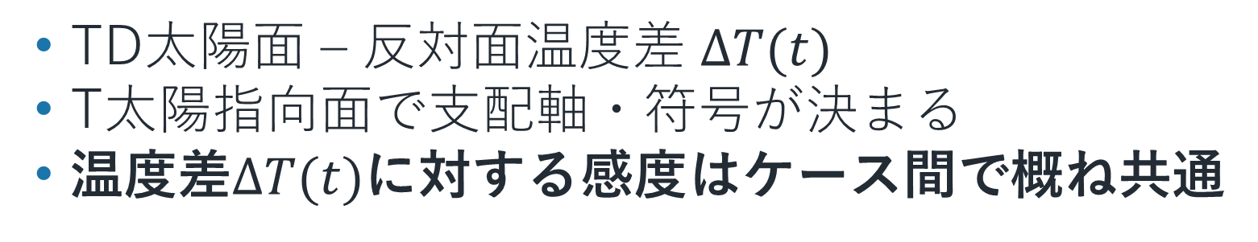
Hierarchical ΔT model
採用の過程：観察結果から、熱LOSを「軌道内時変」と「ケース間DC」に分ける
各ケースの軌道内で変わる成分
ケースごとに変わる成分
• TD太陽面 – 反対面温度差 $ΔT(t)$
• T太陽指向面で支配軸・符号が決まる
• 温度差$ΔT(t)$に対する感度はケース間で概ね共通
• 内部発熱
• 表面特性
• 軌道・熱履歴
→ したがって、時変項は$ΔT(t)$、ケース間の差は$b_{case}として$分離する
20
Notes:
Level 1は支配軸のみ。非支配軸は現状モデル外。

Slide 19


Hierarchical ΔT model
階層型 熱ひずみ予測モデル（階層1）
$$θ_{dom}\left(t\right)≈ a_{sunface} · ΔT\left(t\right)+b_{case}$$
$$ΔT\left(t\right)= T_{sunface}\left(t\right)− T_{opposite}\left(t\right)：太陽指向面とその反対面の温度差$$
※$各面の中央の温度は軌道上の熱電対で逐次計測する想定$
dominant axis
$$a_{sunface}$$
$$b_{case}$$
太陽指向面から予測軸を選択 MX/PX → X軸，MY/PY → Y軸 非支配軸はstatic biasで扱う
太陽指向面ごとの熱感度 同じ太陽指向面のケース間で共有
ケース依存のDCオフセット 発熱・被覆・軌道条件による平均差を吸収
階層2でさらに分解
時間変動は面間温度差で、ケースごとの差はDCオフセットで表す
21
Notes:
Level 1は支配軸のみ。非支配軸は現状モデル外。

Slide 20
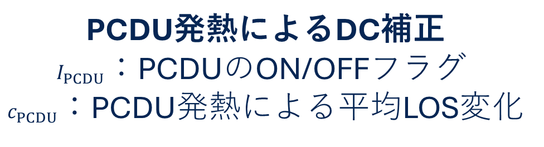

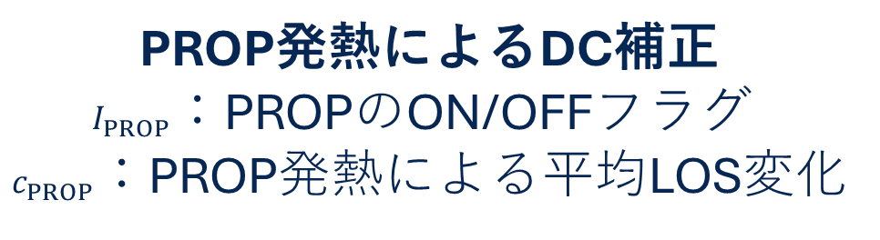


Hierarchical ΔT model
階層型 熱ひずみ予測モデル（階層2）
$$θ_{dom}\left(t\right)≈ a_{sunface} · ΔT\left(t\right)+b_{case},$$
$$b_{case} ≈ b_{0,sunface} + c_{PROP}I_{PROP} + c_{PCDU}I_{PCDU}$$
※ コンポが増えたらc*Iの項は増加する
$$b_{0,sunface}$$
$$c_{PROP}I_{PROP}$$
$$c_{PCDU}I_{PCDU}$$
太陽指向面ごとの基準DC MX / MY / PX / PYごとに設定
同じ太陽指向面のケース間で共有
PROP発熱によるDC補正
$I_{PROP}$：PROPのON/OFFフラグ
$c_{PROP}$：PROP発熱による平均LOS変化
PCDU発熱によるDC補正
$I_{PCDU}$：PCDUのON/OFFフラグ
$c_{PCDU}$：PCDU発熱による平均LOS変化
階層 2では、ケースごとのDCを個別に持たず、太陽指向面と発熱モードからパラメータを推定する
22
Notes:
現在は発熱フラグをMY/PYで有効化し、MX/PXでは差が小さいため無効。

Slide 21


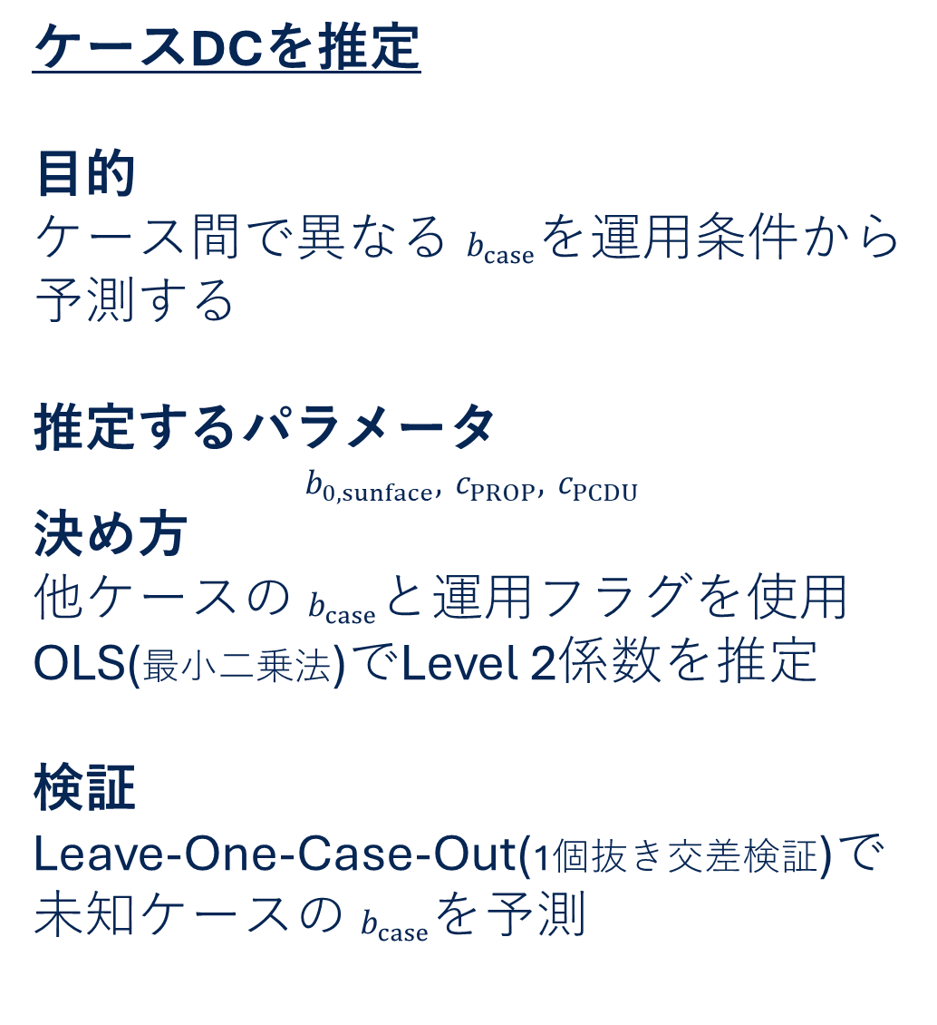

Hierarchical ΔT model
パラメータの決め方：Level 1で軌道内感度を推定し、Level 2でケース間DCを学習する
Median aemp per face
Pre-case fitting
Shared Sensitivity
$$Level2：Case−DC Model$$
Level1: Pre-case fitting
Shared Sensitivity
Case-DC model
軌道内時変を推定
目的 面間温度差 $ΔT\left(t\right)$から、各ケースの軌道内変動を表す
推定するパラメータ
$$a_{case}, b_{case}$$
決め方
各ケースの先頭1軌道を使用
Ridge回帰で $a_{case},b_{case}$を推定
検証
同じケースの後続2軌道で予測性能を評価
共通感度を決定
目的 ケースごとのばらつきを抑え、太陽指向面ごとの共通感度を得る
推定するパラメータ
$$a_{sunface}$$
決め方
同じ太陽指向面の $a_{case}$を集約
中央値を $a_{sunface}$として採用
検証
各ケースで、共通 $a_{sunface}$に置き換えて再評価
ケースDCを推定
目的 ケース間で異なる $b_{case}$を運用条件から予測する
推定するパラメータ
$$b_{0,sunface}, c_{PROP}, c_{PCDU}$$
決め方
他ケースの $b_{case}$と運用フラグを使用
OLS(最小二乗法)でLevel 2係数を推定
検証
Leave-One-Case-Out(1個抜き交差検証)で未知ケースの $b_{case}$を予測
本評価は同一衛星構造内の条件横断性を対象とし、別衛星構造への汎化は未評価
23
Notes:
bはLOOだがa_sharedは対象ケースを含む中央値で完全LOOではない。

Slide 22
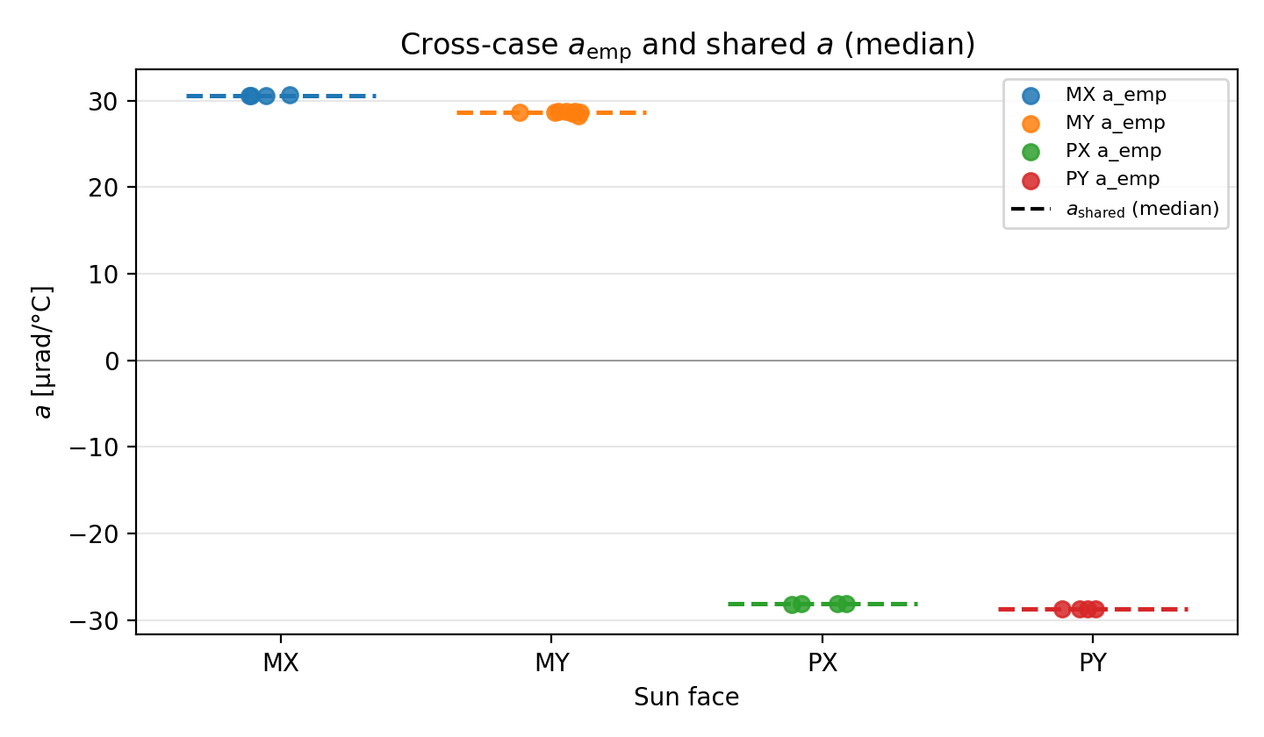
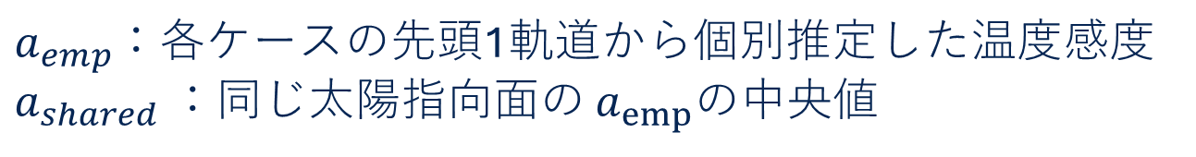
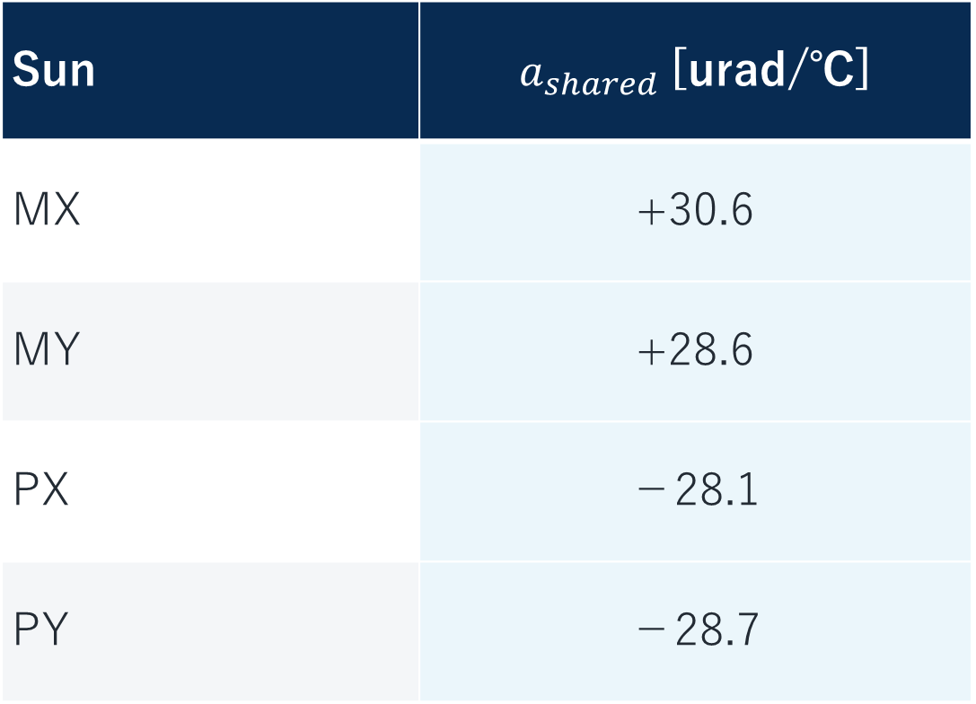
Hierarchical ΔT model
結果＜階層1＞：共有感度 $a$はケース追加後も約28–31 µrad/℃で安定する
Sun | $a_{shared}$[urad/℃]
MX | +30.6
MY | +28.6
PX | −28.1
PY | −28.7
同一太陽指向面ではケース別感度が狭く分布し、感度の大きさは約28–31 µrad/℃ で安定した。
太陽指向面に応じて符号・支配軸は系統的に変化する。
→ 同一基本構造では、事前解析・事前試験等で共有感度を事前固定できる可能性
$a_{emp}$：各ケースの先頭1軌道から個別推定した温度感度
$a_{shared}$：同じ太陽指向面の $a_{emp}$の中央値
24
Notes:
aの安定性がモデルの核心。Adaptiveで毎回aを学ぶ必要性は低そう。

Slide 23
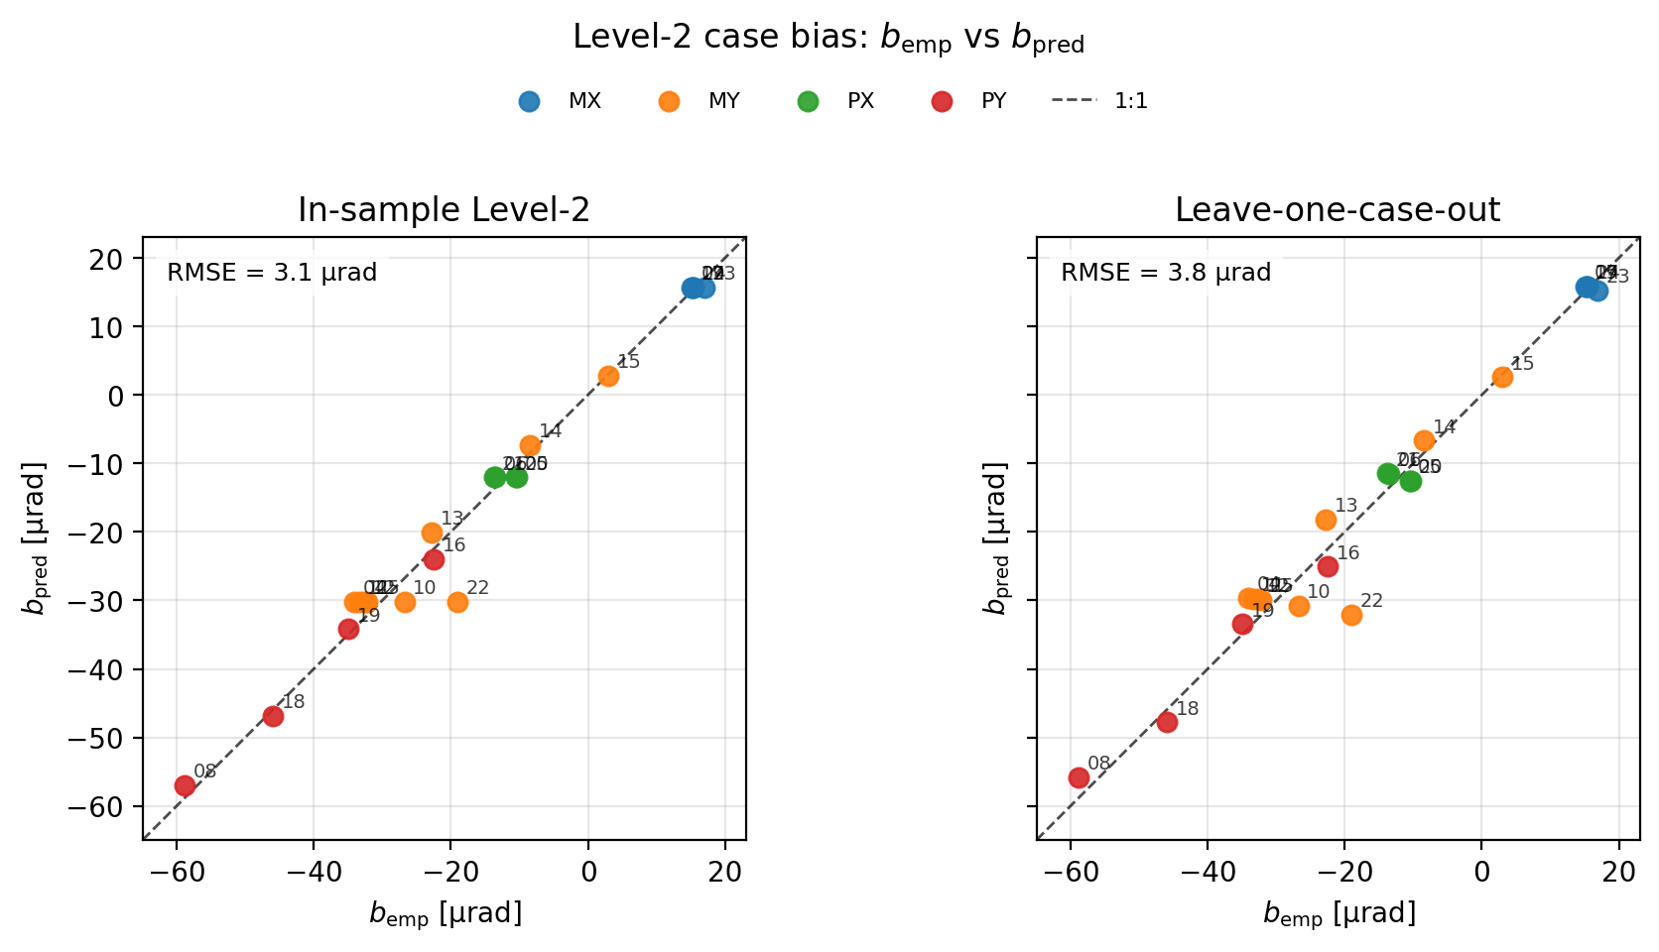
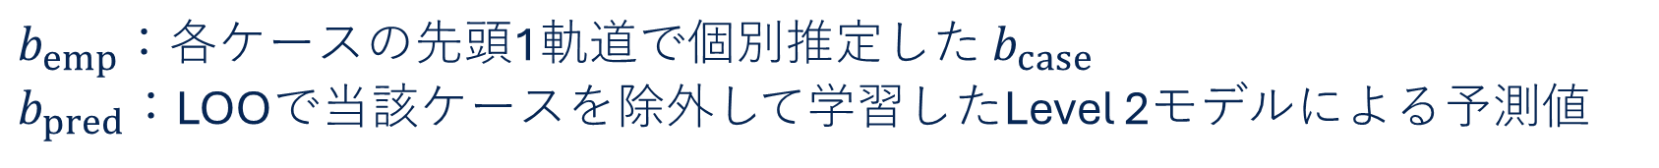

Hierarchical ΔT model
結果＜階層2＞：ケース依存DC ($b_{case}$)は、太陽指向面と発熱フラグからLOO RMSE 3.8 µradで予測できる
Feature | Estimated DC contribution [µrad]
b0_MX | +15.7
b0_MY | +2.8
b0_PX | −12.0
b0_PY | −24.0
c_PROP | −22.9
c_PCDU | −10.2
(自身も学習に含める)
(自身は学習に含めない)
太陽指向面と発熱フラグのみで、 ケース依存DC成分をLOO RMSE 3.8 µradで予測できた。
• $b_{0}$は太陽指向面ごとの基準DCを表す
• PROP / PCDU発熱は、主に追加のDCシフトとして現れる
•未学習ケースでも、運用条件からDC成分を推定可能
→ ケースごとの $b_{case}$を個別保存せず、 少数の共通係数と運用フラグで与えられる可能性
$b_{emp}$：各ケースの先頭1軌道で個別推定した $b_{case}$
$b_{pred}$：LOOで当該ケースを除外して学習したLevel 2モデルによる予測値
25
Notes:
最大LOO残差は半電力case22で13.2 µrad。

Slide 24
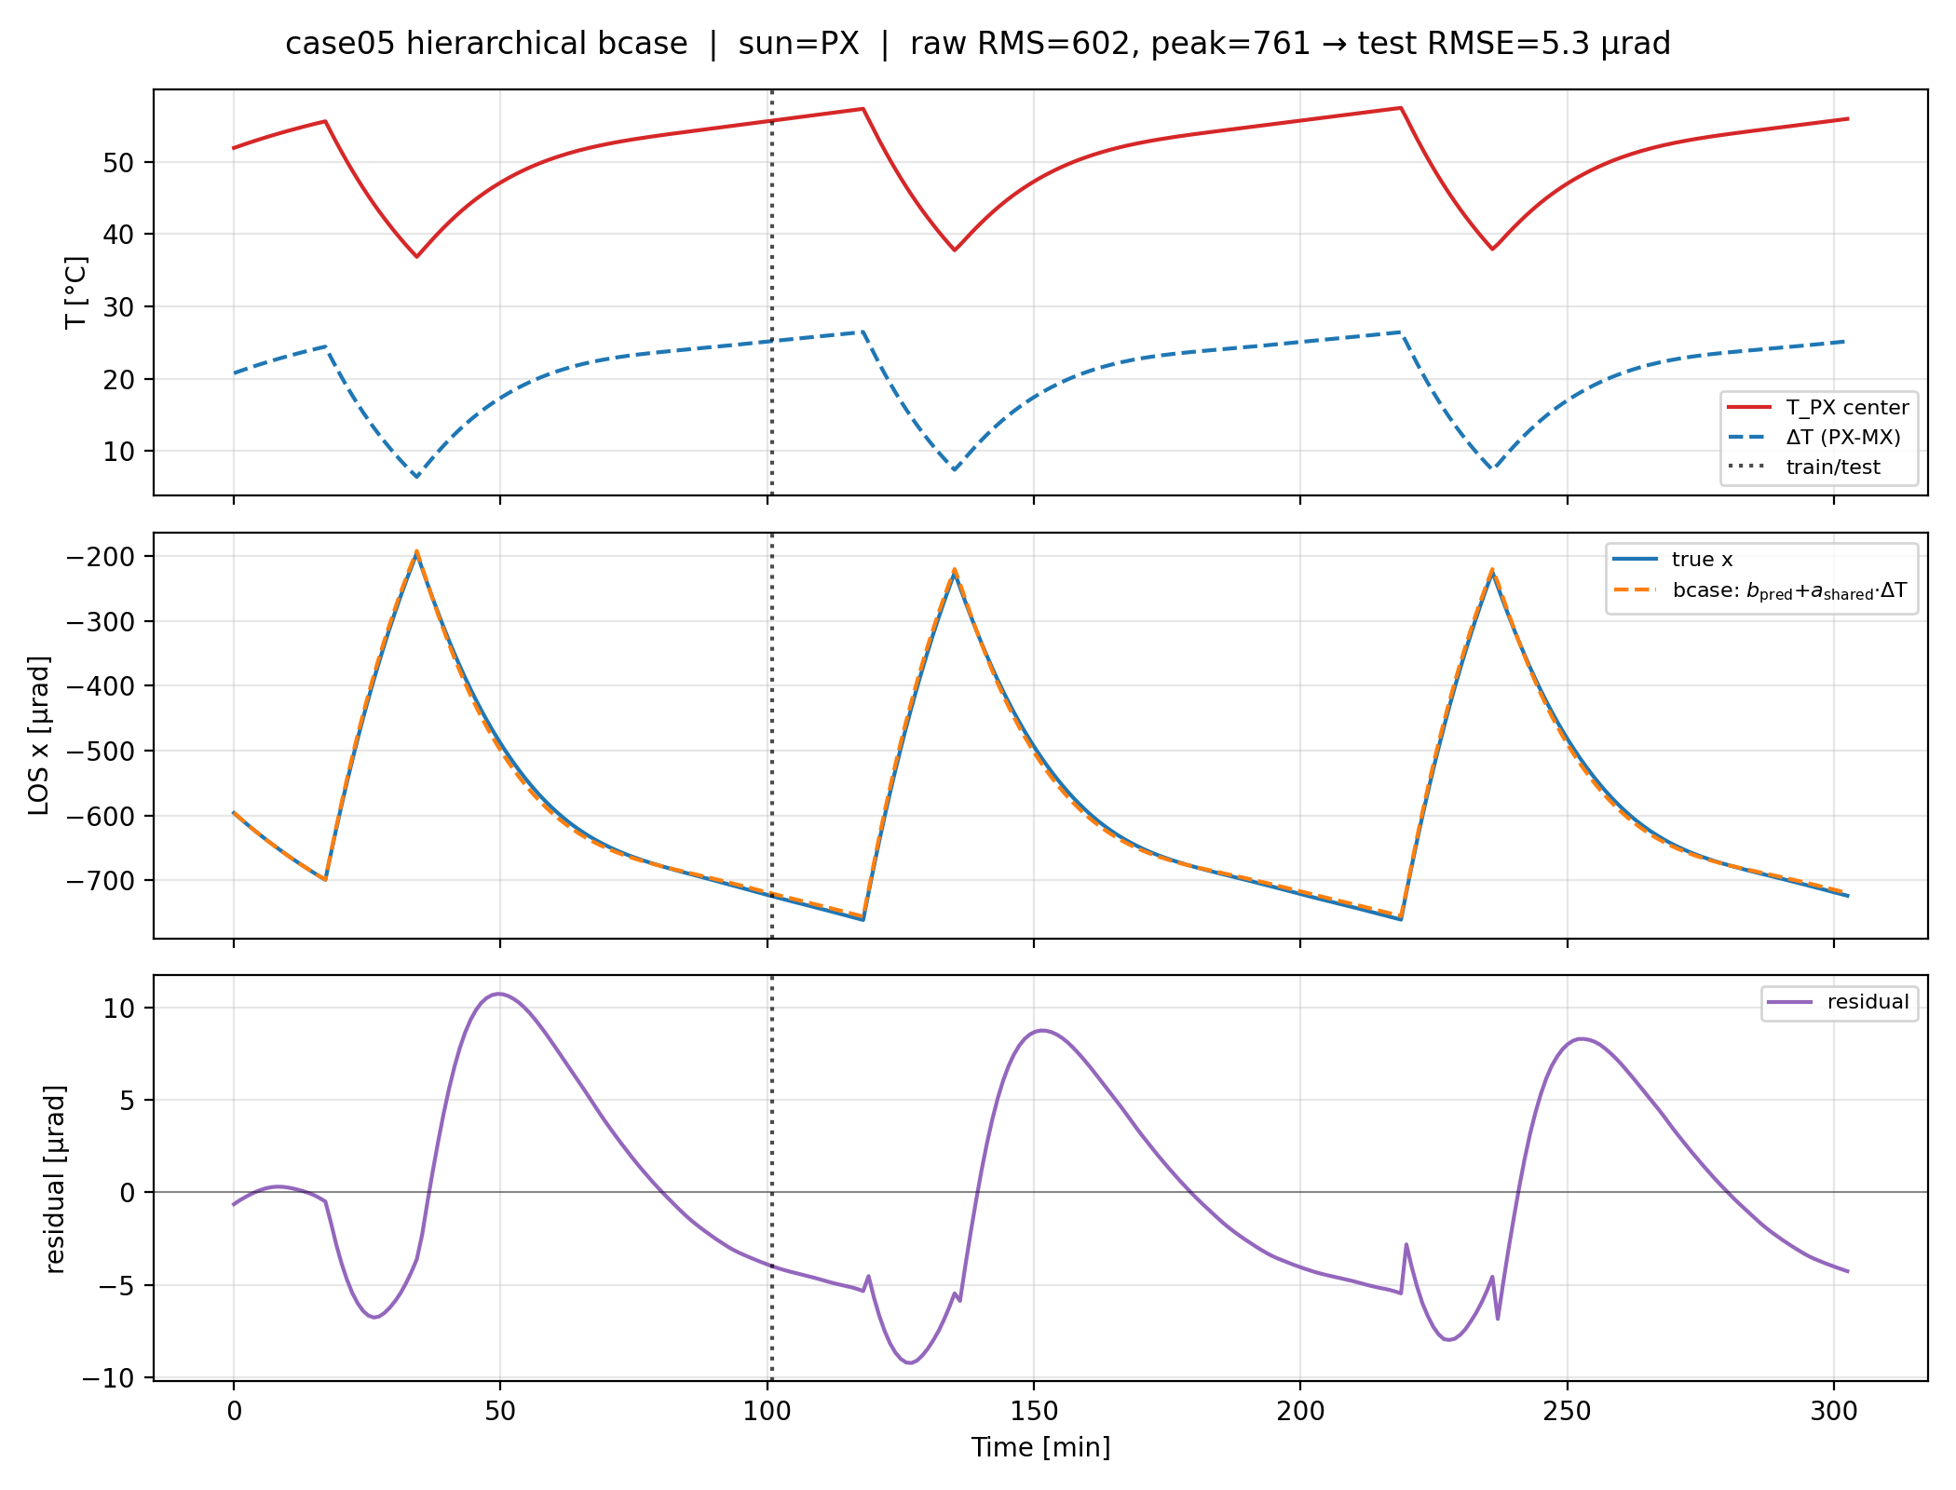
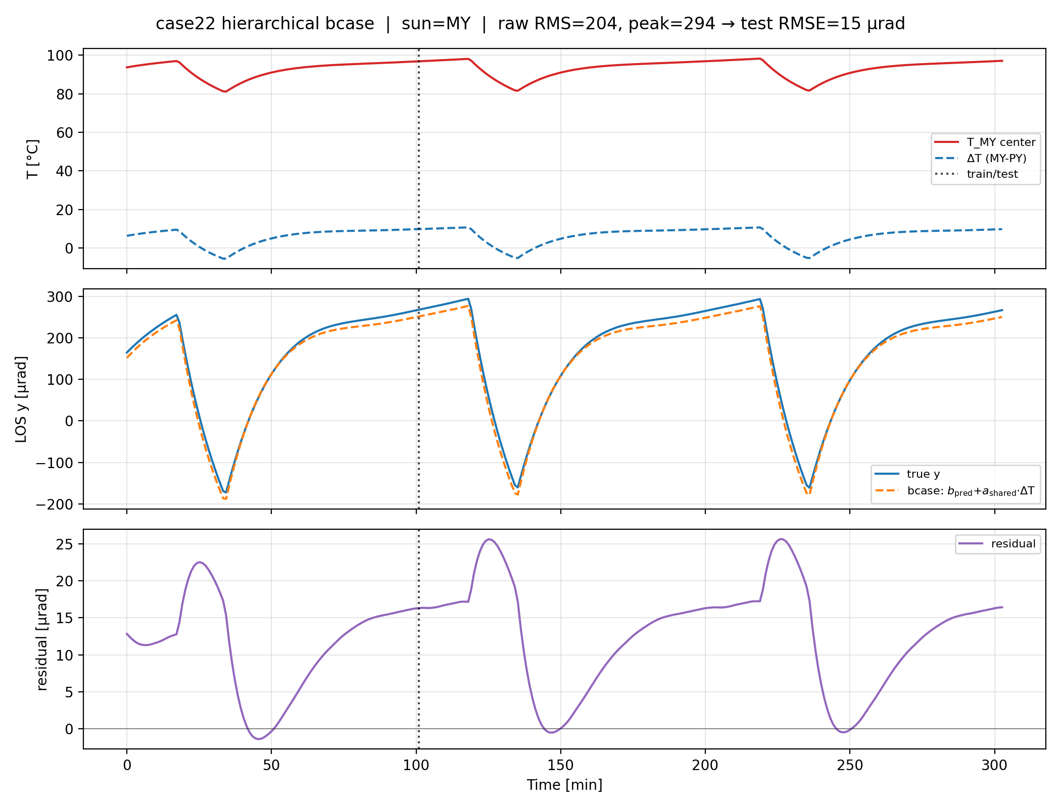
Hierarchical ΔT model
結果<統合>：標準ケースでは数µrad、半電力ケースでも約15 µradの残差に抑えた
Case 05: standard / large swing（残差RMSE 5.3urad）
Case 22: PROP 25W→12.5 W（残差RMSE 15urad）
26
Notes:
半電力ではaは合うが、ON/OFF Level 2では中間bを表せない。

Slide 25
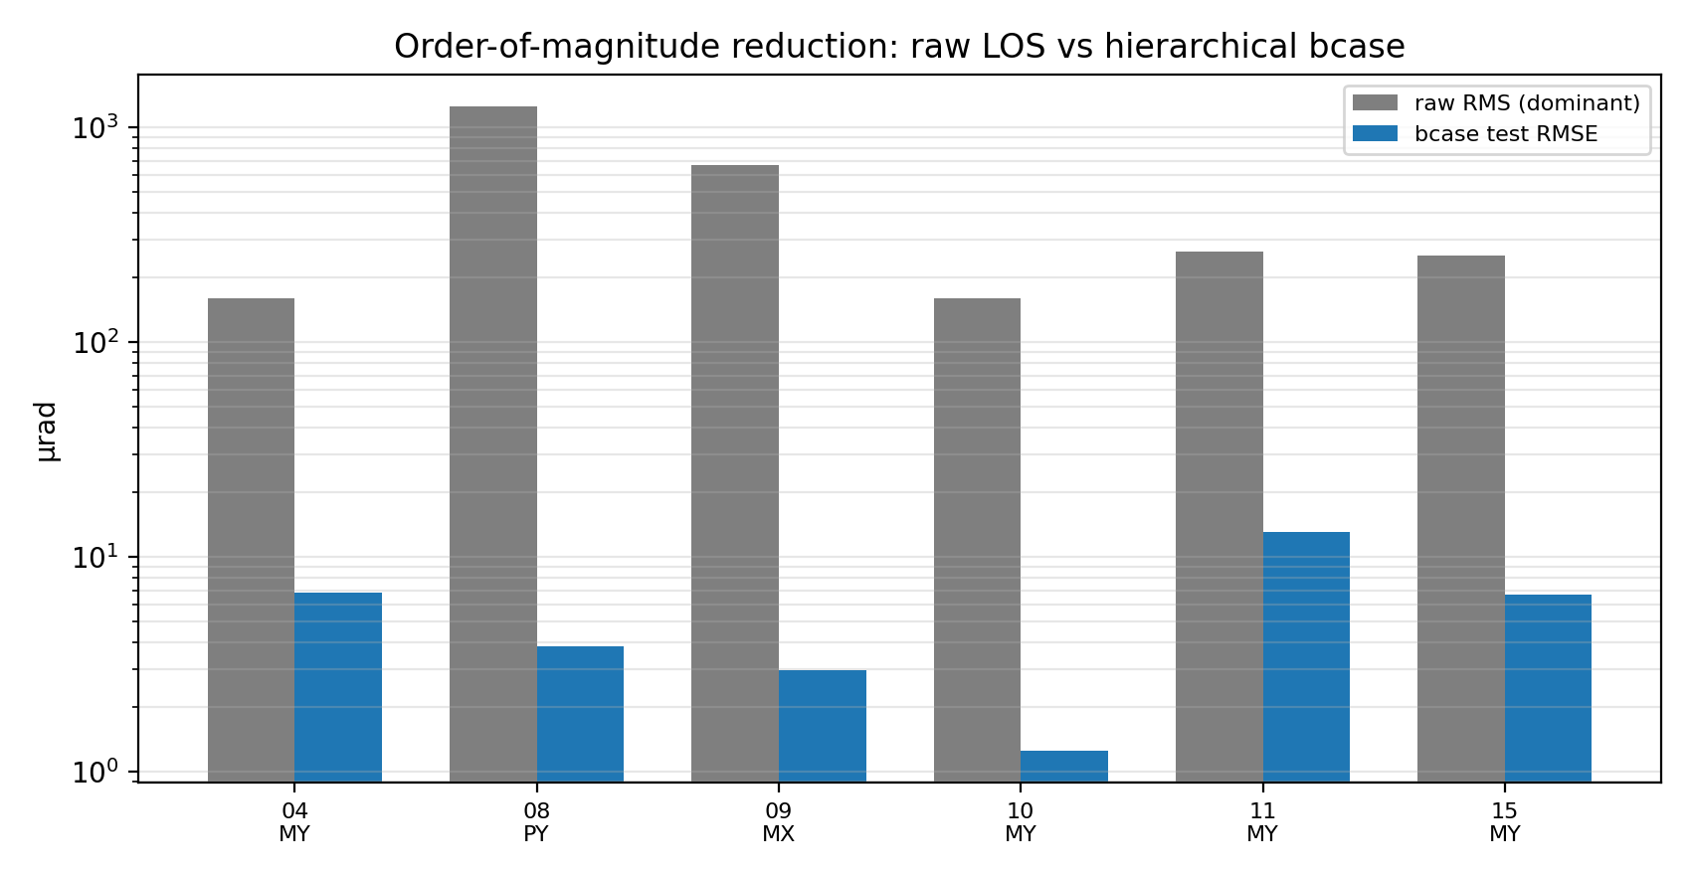
Hierarchical ΔT model
結果<統合>：生LOS数百µradに対し、LOO test残差は平均約5.5 µradとなる
615 µrad
median raw RMS
5.5 µrad
mean LOO test RMSE
1–2 orders
thermal reduction
raw RMSとprediction RMSEは異なる統計量：オーダー比較として表示
27
Notes:
モデル精度の主数字。統計量の違いを明示する。

Slide 26
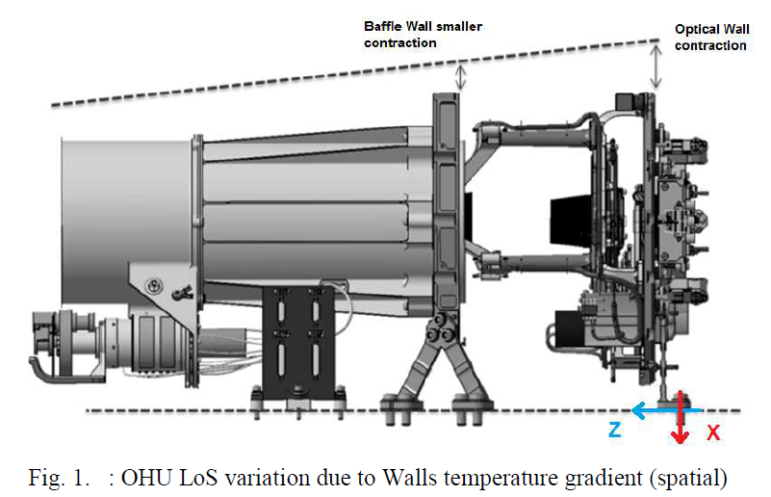
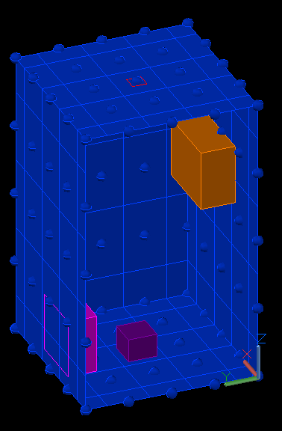

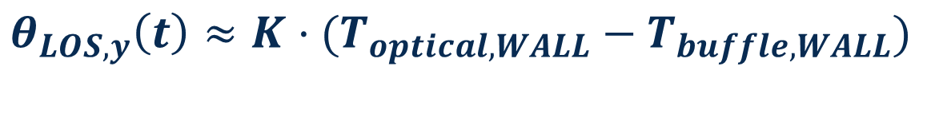

Positioning & limitations
先行研究の存在：温度差とLOSの一次関係は光学機器内でも報告されている
JANUS / prior art
This work
Buffle Wall
Optical Wall
• 光学ヘッド内部の壁面温度差から熱ひずみ由来LOS誤差を推定
• $LOS∝ΔT$の一次関係とその係数Kを地上試験で検証
• 温度センサ値からリアルタイムLOS推定を想定する点で本研究に近い
• 衛星バス上のSTT–LCT相対LOSを対象
• 太陽指向面–反対面温度差から軌道内変動を予測
• 発熱・被覆・軌道条件によるケースDCを階層化
• 予測LOSをscan center補正へ入力 捕捉成功率・捕捉時間まで評価
• ※非支配軸・別構造・飛行実証は未評価
25 cm程度
$$θ_{LOS, y}\left(t\right)≈K·(T_{optical, WALL}−T_{buffle, WALL})$$
$$θ_{dom}\left(t\right)≈ a_{sunface} · ΔT\left(t\right)+b_{case} ,$$
$$b_{case} ≈ b_{0,sunface} + c_{PROP}I_{PROP} + c_{PCDU}I_{PCDU}$$
本研究の貢献は、
温度差–LOSの一次関係を衛星バス上のSTT–LCT相対LOS予測へ拡張し、粗捕捉性能改善まで接続した点にある
28
Notes:
ΔT一次関係はJANUSにある。差分はバス相対LOS、階層DC、粗捕捉性能への接続。

Slide 27
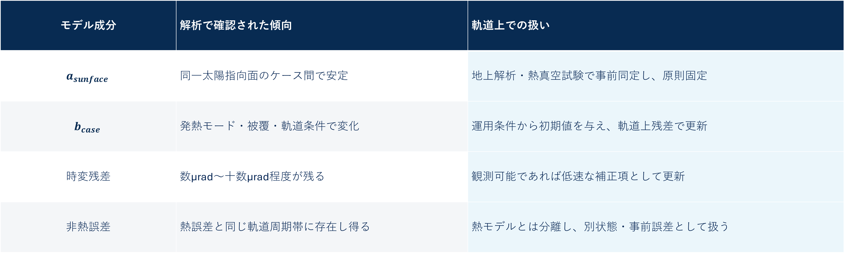
Operational interpretation
軌道上運用時のパラメータ設定・更新方針
$a_{sunface}$は事前固定し、$b_{case}$ は運用条件と軌道上残差から更新する
モデル成分 | 解析で確認された傾向 | 軌道上での扱い
$$a_{sunface}$$ | 同一太陽指向面のケース間で安定 | 地上解析・熱真空試験で事前同定し、原則固定
$$b_{case}$$ | 発熱モード・被覆・軌道条件で変化 | 運用条件から初期値を与え、軌道上残差で更新
時変残差 | 数µrad〜十数µrad程度が残る | 観測可能であれば低速な補正項として更新
非熱誤差 | 熱誤差と同じ軌道周期帯に存在し得る | 熱モデルとは分離し、別状態・事前誤差として扱う
Adaptive更新の第一候補は、安定な温度感度 $a_{sunface}$ではなく、ケース依存DC $b_{case}$
29
Notes:
モデル結果からAdaptiveの対象を再整理する。

Slide 28
04
PAT evaluation and orbit error
30
Notes:
Section 04: PAT evaluation and orbit error

Slide 29
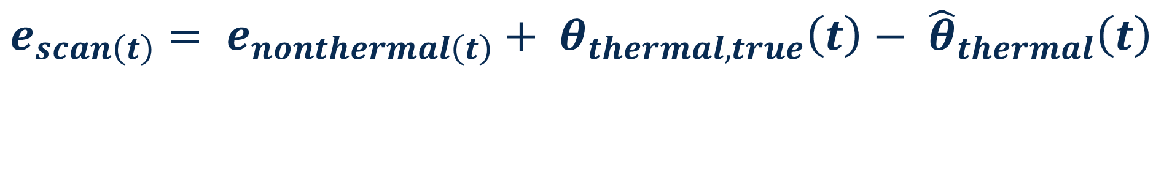
PAT evaluation
PAT評価：真の指向誤差から予測熱LOSを差し引き、その残差をスキャン中心誤差として捕捉時間を評価する
$$e_{scan\left(t\right)}= e_{nonthermal\left(t\right)}+ θ_{thermal, true}\left(t\right)− {\hat{θ}}_{thermal}\left(t\right)$$
スキャン中心誤差
軌道予測・姿勢決定などの
非熱誤差
熱LOS真値
軽量モデルによる予測熱LOS
Thermal LOS truth
残差計算式
Model-predicted
Thermal LOS
Scan-center residual
Rectangular spiral scan
Acquisition success / time
Model-predicted
Thermal LOS
PAT評価の流れ
比較する評価条件 一覧
条件 | 意味
補正なし | 熱LOSをそのまま受ける基準
static bias補正 | DC成分のみ補正
階層型ΔTモデル + 熱誤差のみ | 提案手法
階層型ΔTモデル + 非熱誤差込み | 熱ひずみ以外の誤差を入れた場合にどれほどモデルの効果が出るか
追加比較：thermal truth, 理想上限
→ LOS予測精度ではなく、残差が粗捕捉時間・成功率に与える影響を評価
31
Notes:
非熱誤差は補正対象外で残る。熱モデル能力とシステム性能を分けて読む。

Slide 30
PAT simulation conditions
粗捕捉は矩形スパイラルの離散走査として簡略化する
パラメータ | 設定値
走査範囲 | ±1600 µrad
点間隔 | 40 µrad
検出半径 | 25 µrad
滞在時間 | 0.1 s / 点
総走査点数 | 6561点
最大走査時間 | 656.1 s
※妥当な検出半径またはstepは後で再検討する
真の指向誤差が検出半径内に入った最初の走査点を捕捉時刻とする
簡略化：点間移動・整定時間・受光強度の確率変動は考慮しない 各走査点を独立な捕捉機会として評価する
32
Notes:
平均捕捉時間は成功試行のみの条件付き平均。成功率を併記する。

Slide 31
PAT simulation conditions
非熱誤差：軌道・アライメント・姿勢・ドリフトを合成する
$$e_{nonthermal}= e_{orbit}+ e_{alignment}+ e_{attitude}+ e_{drift}$$
成分 | Model | 時間特性 | Size
Orbit prediction | Sentinel-1 TLE vs POEORB | orbit-period family | mean 280–700 µrad
Alignment | Gaussian constant / case | DC | 50 µrad/axis, 1σ
Attitude | Gaussian / sample | simplified broadband | 50 µrad/axis, 1σ
Drift | Sinusoid（sin curve） | 900 s | 30 µrad amplitude
特定衛星の誤差バジェット再現ではなく、GNSS非搭載LEO小型衛星の共存シナリオ
33
Notes:
軌道のみ実データ根拠が強く、他は代表値の簡易モデル。

Slide 32
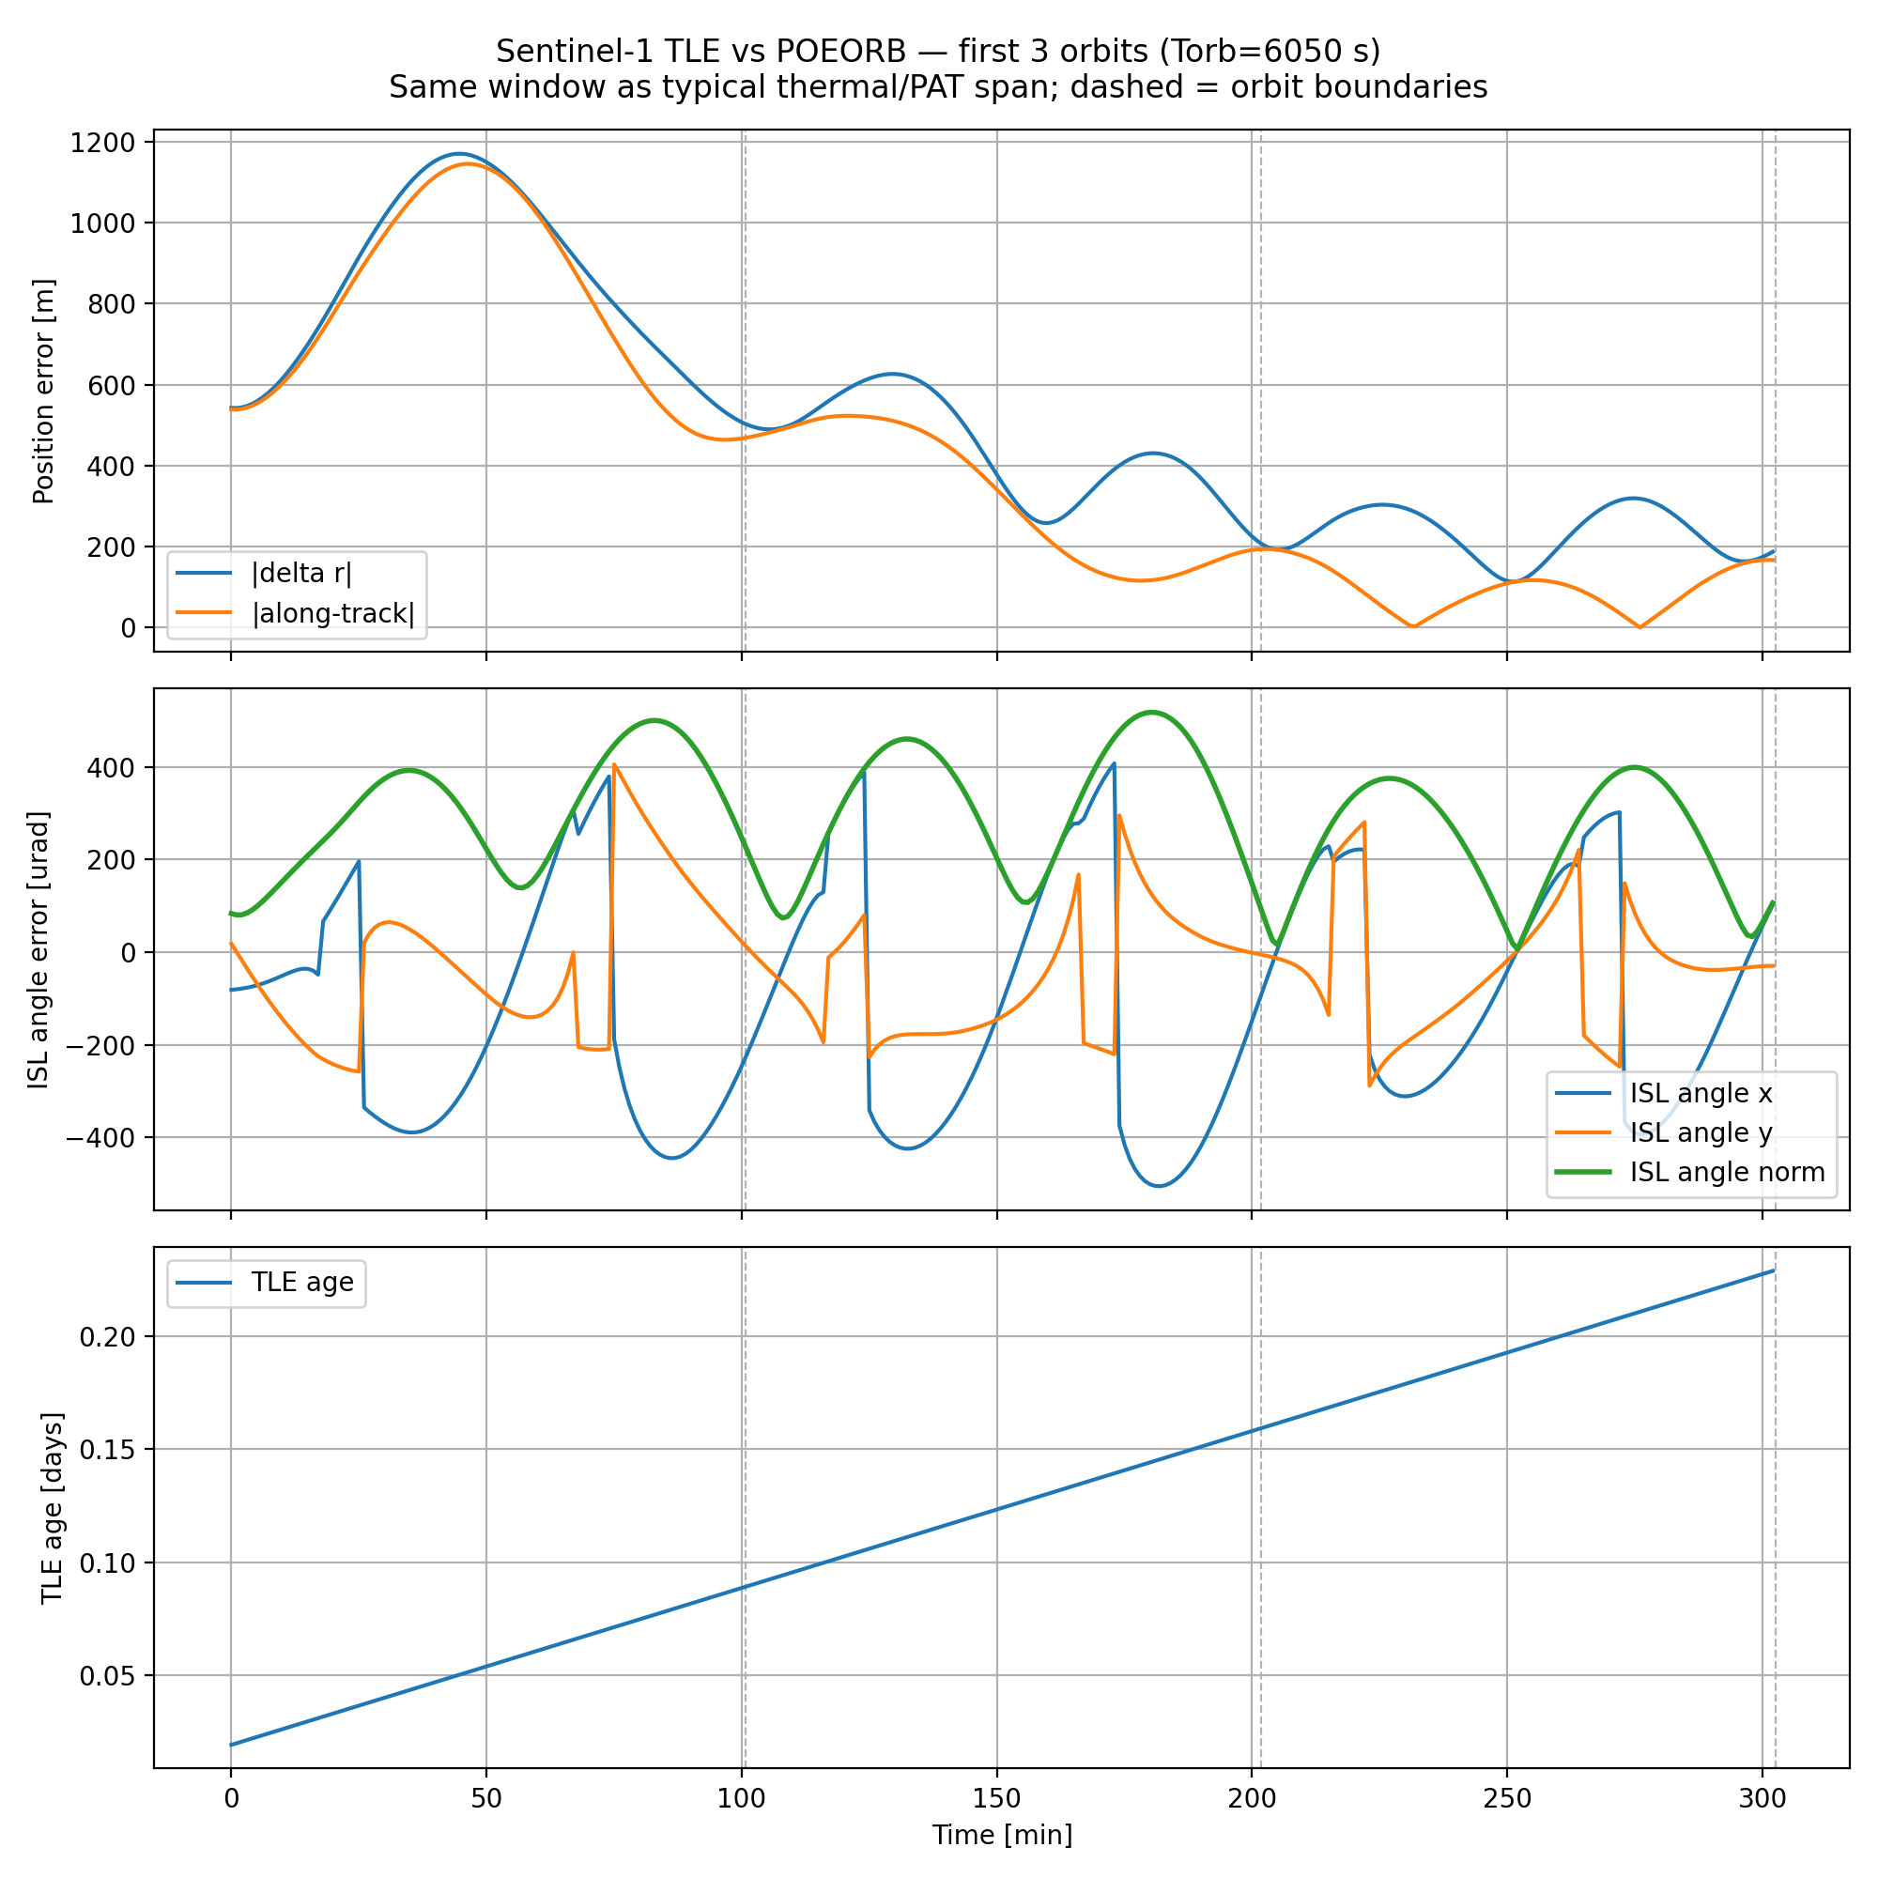

Orbit prediction error
軌道予測誤差：最新TLEを伝播し、高精度軌道暦POEORBを真値として位置誤差を算出する
Sentinel-1 NORAD 39634
Latest TLE epoch≤t
SGP4 forward rpred(t)
AUX_POEORB rtruth(t)
δr(t)
• Sentinel-1A衛星のGNSS観測データに基づく高精度軌道暦（AUX_POEORB）を軌道真値として使用
• 最新TLEをSGP4で前方伝播
• POEORBとの差から位置誤差 $δr\left(t\right)$を算出
• 60秒間隔で比較 軌道予測誤差の大きさ・時間相関を代表データとして使用
→衛星側はGNSS非搭載の場合を想定している
34
Notes:
予測時刻より未来のTLEを使わない。現状は代表外乱としてcyclicに載せる。

Slide 33


Orbit prediction error
軌道予測誤差：自身の位置誤差をリンクLOS横断面へ投影し、衛星の座標系 STT/body x–yへ変換する
Sun | Partner / link | Status
MY | along-track ISL 800 km | ready
PY | anti-along ISL 800 km | ready
PX | nadir ground ~695 km | ready
MX | zenith proxy 800 km | unrealistic
$$δr⊥ = δr − (δr·ℓ ̂)ℓ ̂$$
$$θ ≈ δr⊥R_{link}$$
• orbit catalogから姿勢を構成
• STT/body x–yへ射影
• 熱LOSと同じ2成分で加算
※ LCTの指向面ごとに、通信相手は地上局/衛星をそれぞれ設定
※ MXは角度計算可能だが、LCTが天頂方向のため、現実的リンクではない
35
Notes:
以前の任意ECEF-Z基底からSTT/bodyへ接続。MX proxyに注意。

Slide 34
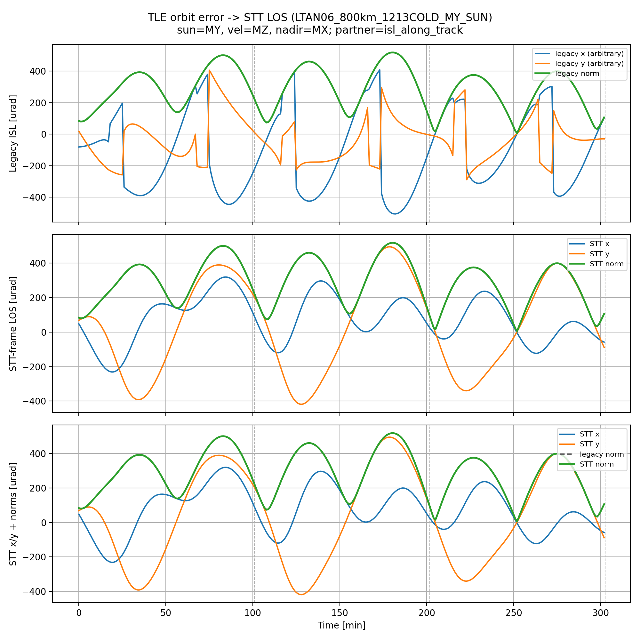
Orbit prediction error
熱と軌道予測誤差はともに10⁻⁴ Hz台の軌道周期族となる
Case | mean norm
MY ISL | ≈285 µrad
PY ISL | ≈285 µrad
PX ground | ≈694 µrad
MX proxy | ≈612 µrad
Thermal: ~101 min Orbit norm: ~101 / 50 min
熱ひずみと軌道予測誤差はサイズも周波数帯も同程度
単純な『低周波＝熱』分離は難しい
36
Notes:
熱も軌道も軌道位相依存。低周波残差を熱として取り込む説明は修正する。

Slide 35
PAT results
結果1：熱のみでは階層モデルがthermal-truth上界にほぼ到達する
No correction
124.6 s
Model | Success | Mean tacq
No correction | 95.9% | 124.6 s
Static bias | 99.3% | 4.78 s
bcase | 100% | 0.116 s
truth | 100% | 0.100 s
Static bias
4.78 s
Hierarchical bcase
0.116 s
Thermal truth
0.1 s
8.8 µrad
mean thermal residual
熱モデル自体の能力を見る理想条件。主結果は非熱込み。
37
Notes:
Staticが良いのはDC支配ケースが多いから。平均時間は成功試行条件付き。

Slide 36
PAT results
結果2：非熱込みでも平均捕捉時間156.9→59.6 s、成功率94.0→97.1%となる
No thermal correction
156.9 s
−62%
mean acquisition time
Hierarchical bcase FF
59.6 s
+3.1 pt
success rate
Metric | No correction | bcase FF
Success | 94.0% | 97.1%
Mean tacq | 156.9 s | 59.6 s
Median tacq | 150.3 s | 36.2 s
Thermal residual | 667 µrad | 8.8 µrad
補正後は非熱、特に軌道予測誤差が性能を支配する
38
Notes:
21ケース単純平均。MY/PYで大幅改善、PX/MXは軌道誤差支配。

Slide 37
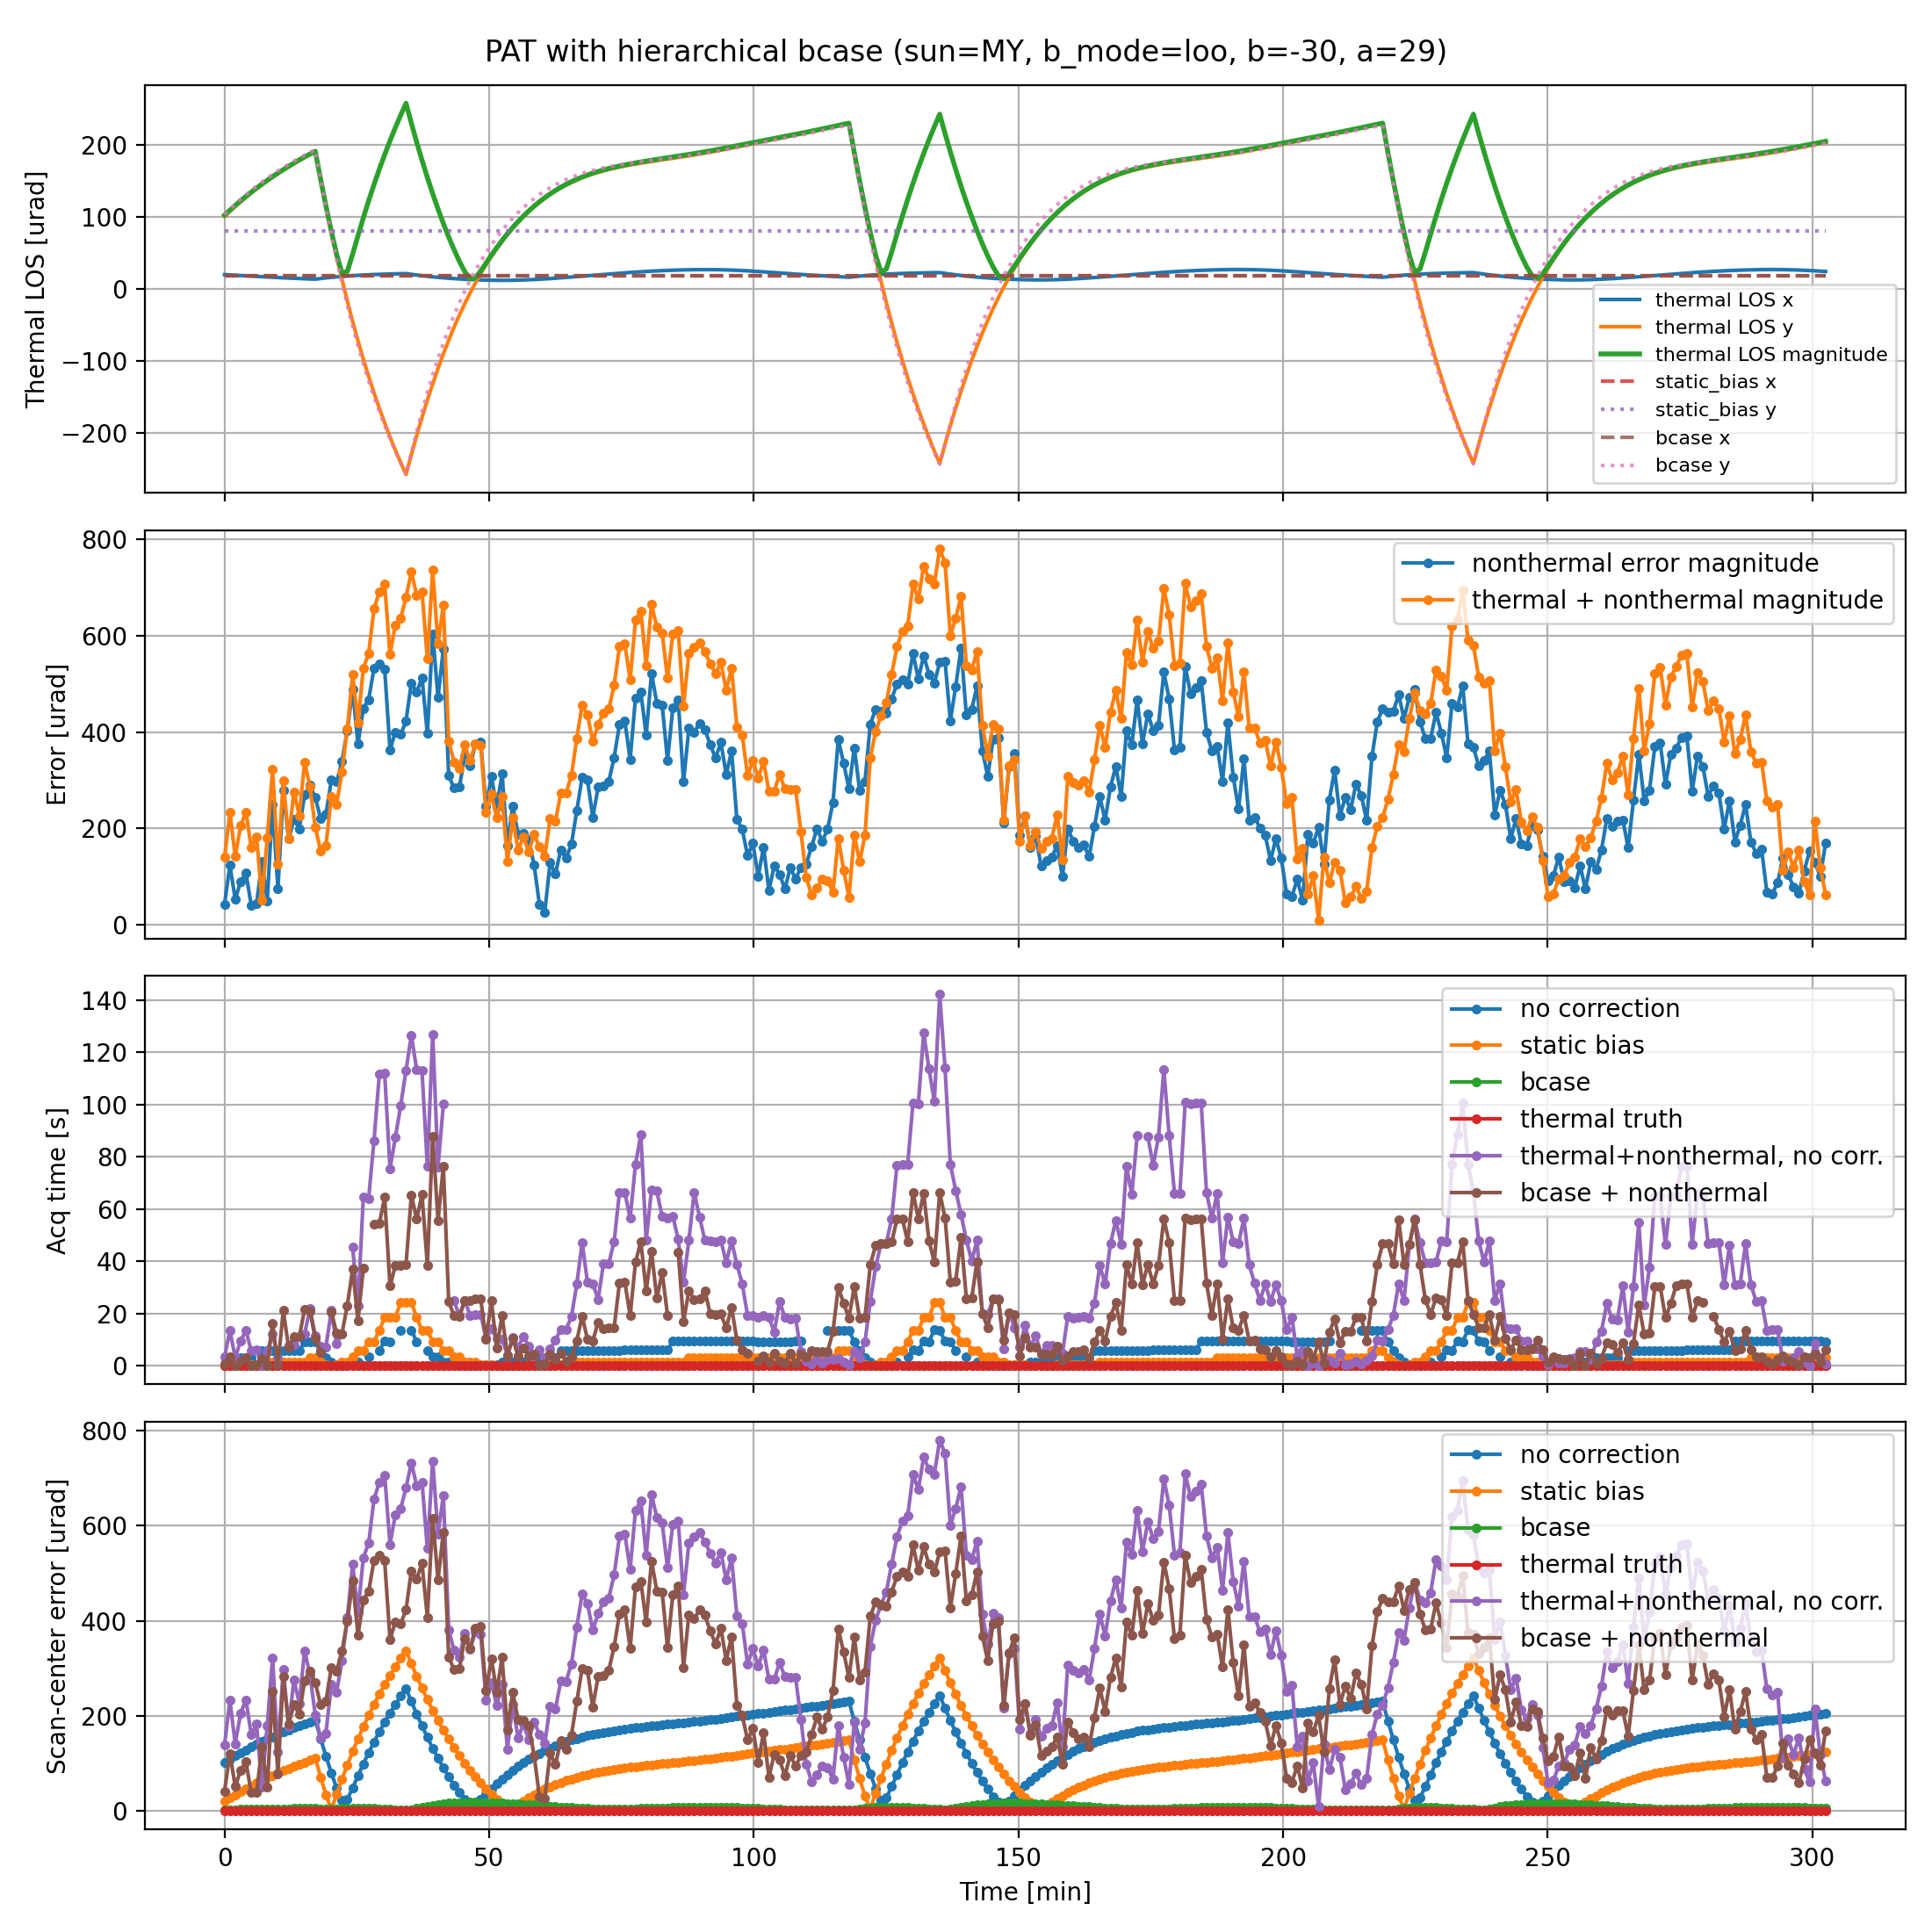
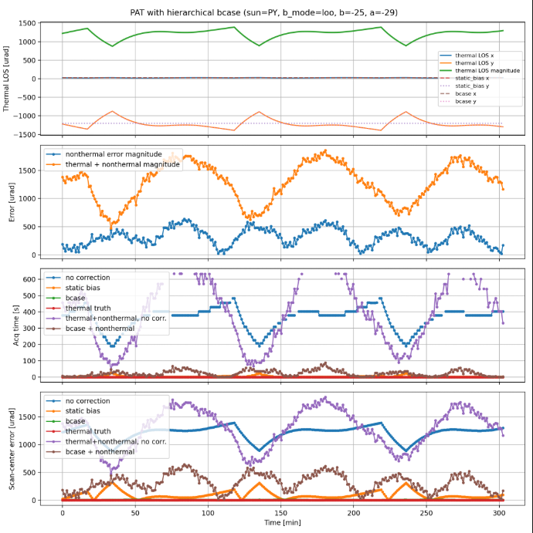
PAT results
改善幅はバイアス成分のサイズに依存する
04_LTAN06_800km_1213COLD_MY_ALL_HEAT_MY_0p5
16_LTAN06_800km_1213COLD_PY_STTLCT_HEAT_PY_0p5
DCバイアスが大きいと、改善幅も大きくなる
39
Notes:
全平均だけでなくケース依存性を見せる。MXをどう扱うか議論したい。

Slide 38
PAT results
改善幅はリンク幾何と熱LOSの大きさに依存する
Case family | Thermal LOS | Orbit error | PAT interpretation
PY | large (~1.2 mrad) | ~285 µrad | large improvement
MY | 150–250 µrad | ~285 µrad | moderate improvement
PX | ~0.9 mrad | ~694 µrad | orbit remains large
MX | ~0.9 mrad | ~612 µrad proxy | interpret cautiously
LTAN18 MY | nearly DC ~150 µrad | ~290 µrad | small thermal benefit
39
Notes:
全平均だけでなくケース依存性を見せる。MXをどう扱うか議論したい。

Slide 39
05
Discussion
40
Notes:
Section 05: Discussion

Slide 40

Discussion
Adaptiveは低周波熱抽出ではなく、主にモデルDC更新として考える
Proposed role
Discussion points
$${\hat{b}}_{k+1} = {\hat{b}}_{k}+ K_{b}r_{k}$$
• a固定・b更新の分担
• 同帯域の熱／軌道誤差の識別
• 軌道誤差を別状態で同時推定
• 現在のscan modelの妥当性
• ICSOまでのAdaptive実装範囲
• a：事前解析／熱真空試験で固定
• b_case：捕捉後残差で更新
• 同一モード・複数パスで平均
• orbit/alignmentの吸収を制約
41
Notes:
ここから議論。周波数分離ではなく事前情報を使う状態推定が必要。

Slide 41
Summary
予測可能な熱成分は除去できたため、次はDC校正と非熱共存が課題となる
What is established | What remains
TD/Femap → STT–LCT LOS → PAT | real spacecraft validation
shared |a|≈28–31 µrad/°C | MZ / non-dominant axis
LOO thermal residual ≈5.5 µrad | power-continuous Level 2
nonthermal tacq 156.9→59.6 s | realistic-link subset / dynamics
orbit and thermal share low-frequency band | adaptive observability
ICSOへ：モデル主張を固定し、PAT条件とAdaptiveの必要最小限を詰める
42
Notes:
本編まとめ。ここで議論へ移る。

Slide 42
A
Appendix
43
Notes:
Section A: Appendix

Slide 43
Lightweight LOS model
コンポ温度の時系列追加は共線と低SNRで係数が壊れる
Attempt
Interpretation
LOS = b + a·ΔT + c·(Tattach−Tref)
効いていたのは 軌道内変動ではなく ケース平均DC
• corr(ΔT,TPCDU)≈0.995
• local std≈0.1°C
• 係数が巨大化
• ケース間で不安定
→ b_case側へ分離
RMSEだけでなく、係数の安定性と運用解釈でモデルを選ぶ
20
Notes:
見かけのRMSE改善より、共線で係数解釈が壊れることを問題視した。

Slide 44
Appendix
関連研究の位置づけ
Item | Detail
Badás et al. 2024 | FSOC opto-thermo-mechanical review
Shi et al. 2023 | bus optimization → acquisition time
Hu et al. 2022 | GEO Fourier compensation
Li et al. 2025 | LEO geometry → NN LOS correction
JANUS | optical-head LOS≈KΔT
Rüddenklau et al. | body-pointing FF, not thermal
A1
Notes:
Appendix: 関連研究の位置づけ

Slide 45
Appendix
全解析ケースの設計
Cases | Sun | Power / condition
04,13–15 | MY | ALL / +PROP / +PCDU / STTLCT
08,16,18,19 | PY | ALL / STTLCT / +PROP / +PCDU
05,06,20,21 | PX | ALL / STTLCT / +PROP / +PCDU
09,17,23,24 | MX | ALL / STTLCT / +PROP / +PCDU
10–12 | MY | HOT / Black / Alodine
22 | MY | PROP 12.5 W
25 | MY | LTAN18 / 693 km
A2
Notes:
Appendix: 全解析ケースの設計

Slide 46
Appendix
熱光学特性
Item | Detail
Alodine 1000 | α=0.150, ε=0.038, α/ε=3.947
Black | α=0.974, ε=0.920, α/ε=1.059
0.5 synthetic | α=0.500, ε=0.500
A3
Notes:
Appendix: 熱光学特性

Slide 47
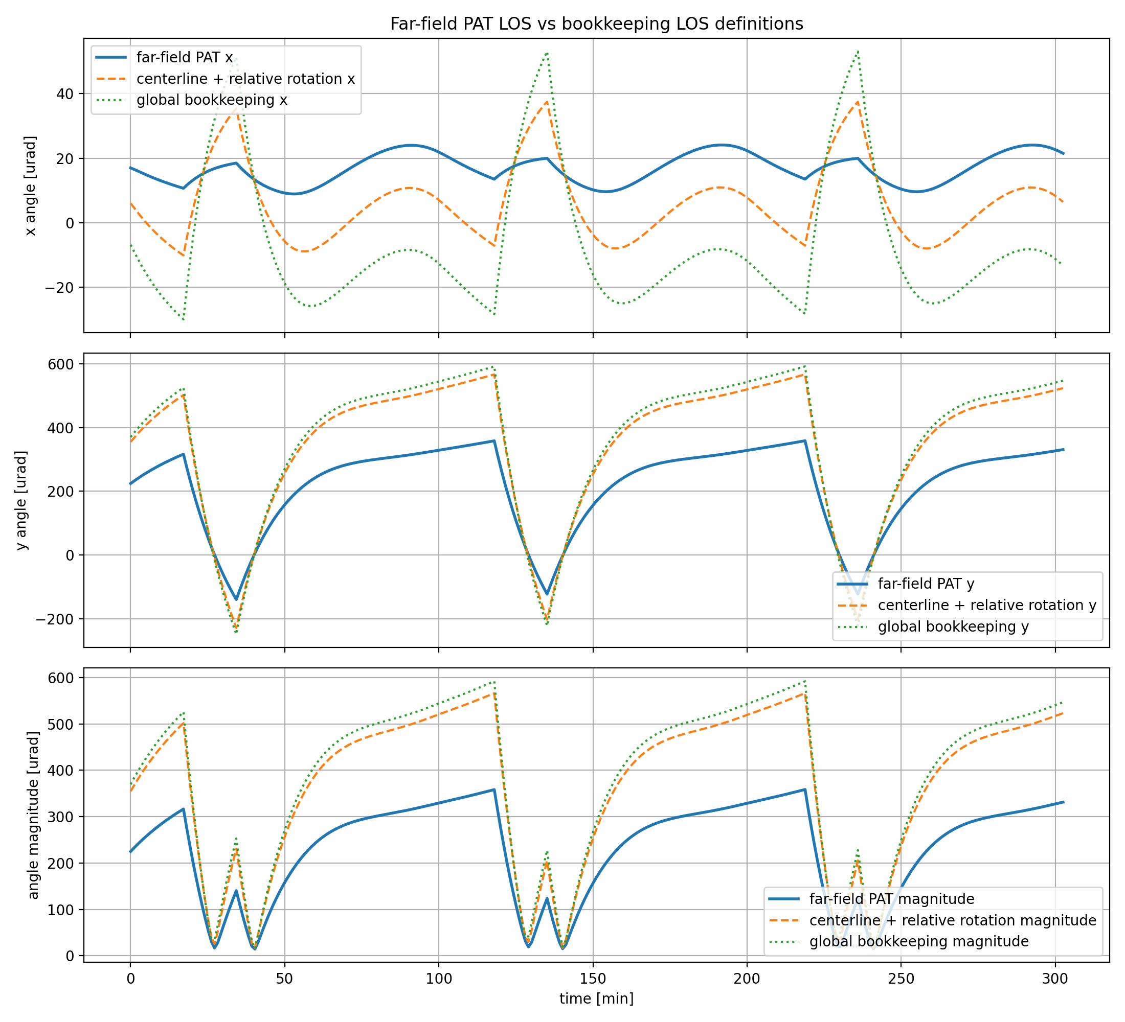
Appendix
LOS定義の比較
A4
Notes:
Appendix: LOS定義の比較

Slide 48
Appendix
Level-2係数と解釈
Item | Detail
b0_MX | +15.7 µrad
b0_MY | +2.8 µrad
b0_PX | −12.0 µrad
b0_PY | −24.0 µrad
c_PROP | −22.9 µrad
c_PCDU | −10.2 µrad
A5
Notes:
Appendix: Level-2係数と解釈

Slide 49


Appendix
モデルの難しいケース
Case | Issue
11 Black | oracle floor ≈13 µrad
22 half power | ON/OFF b mismatch
25 all-sun | thermal LOS nearly DC
A6
Notes:
Appendix: モデルの難しいケース

Slide 50
Appendix
軌道予測誤差の仮定
Item | Detail
Truth | Sentinel-1 AUX_POEORB
Prediction | latest TLE + SGP4 forward
Partner | truth-known, one-sided error
Range | 800 km ISL or nadir altitude
Resampling | cyclic to TD/Femap time
A7
Notes:
Appendix: 軌道予測誤差の仮定

Slide 51
Appendix
STT-frame射影結果
Item | Detail
MY | ISL along-track / 285 µrad
PY | ISL anti-along / 285 µrad
PX | ground nadir / 694 µrad
MX | zenith proxy / 612 µrad
A8
Notes:
Appendix: STT-frame射影結果

Slide 52
Appendix
PATスキャンの注意
Item | Detail
Coverage | 40 µrad grid, 25 µrad radius
Dynamics | no slew / settling
Target | constant during one scan
Statistics | mean tacq conditional on success
Opportunities | each sample independent
A9
Notes:
Appendix: PATスキャンの注意

Slide 53
Appendix
Adaptive候補
Item | Detail
Scalar EWMA | b only; simplest
Kalman filter | b + orbit/alignment states
Mode-conditioned table | sun face × power mode
Batch pass update | avoid single-acquisition contamination
A10
Notes:
Appendix: Adaptive候補

Slide 54
Appendix
主要参考文献
• Riesing et al., TBIRD PAT on-orbit results, SPIE 2023
• Shi et al., Thermal Deformation Stability Optimization, 2023
• Badás et al., Opto-thermo-mechanical phenomena in satellite FSOC, 2024
• Hu et al., On-Board Thermal Motion Compensation, 2022
• Li et al., Thermal Deformation LOS Correction in LEO, 2025
• Rüddenklau et al., Feed-Forward Body-Pointing Compensation, 2024
• Turella et al., JANUS Optical Head Line of Sight Temperature dependence Characterization and Validation by on ground test, 2021
A11
Notes:
Appendix: 主要参考文献

